Slide 1
JAVAFX
Interfaces graphiques

Slide 2
Introduction : concepts de base

Slide 3
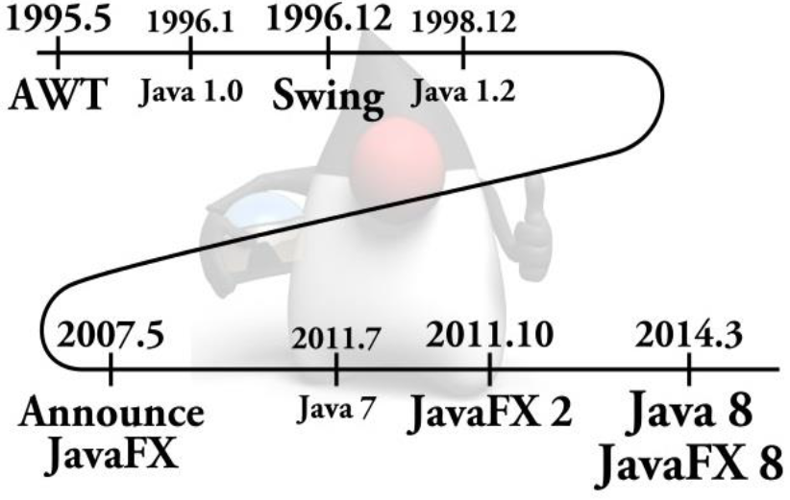
JAVA GUI – Bref historique
Chronologie des principales étapes :

Slide 4
JAVA GUI – Bref historique
A l'origine du langage Java, les interfaces graphiques étaient créées en utilisant la librairie AWT (java.awt)
Composants "lourds" (heavyweight) basés sur ceux de la machine cible
Difficulté de créer des applications multiplateformes (write once, run anywhere), lourdeur
Rapidement, la librairie Swing (javax.swing) est venu compléter (et partiellement remplacer) la librairie AWT
Composant "légers" (lightweight) dessinés par la librairie
Pluggable Look&Feel
L&F multiplateforme (Metal)
L&F imitant (plus ou moins bien) ceux des OS spécifiques (Windows, OS X, …)

Slide 5
JAVA GUI – Bref historique
JavaFX 1 a tenté, sans grand succès, de remplacer Swing
Essentiellement basé sur un (nouveau) langage de script (JavaFX Script)
Vaine tentative pour concurrencer Flex (basé sur Flash et MXML)
Une refonte importante du toolkit a pris en compte les critiques formulées et a conduit à une nouvelle mouture : JavaFX 2
Caractéristiques principales :
Abandon du langage de script
Choix de deux modes : interfaces basées sur du code Java (API) et/ou sur un langage descriptif utilisant une syntaxe XML : FXML
Création d'un outil interactif Scene Builder pour créer graphiquement des interfaces et générer automatiquement du code FXML
Utilisation possible de feuilles de styles CSS pour adapter la présentation sans toucher au code (créer des thèmes, des skins, etc.)
Application du modèle de conception (design pattern) Builder avec un chaînage de méthodes (Fluent API)

Slide 6
JAVA GUI – Bref historique
Avec la sortie de Java 8, une nouvelle version baptisée JavaFX 8 a été développée :
Intégration dans la distribution de la plateforme standard Java (JDK, JRE)
Plus de librairie externe à télécharger et à référencer
Scene Builder 2 : nouvelle version de l'outil d'édition graphique de GUI (FXML)
Cohabitation améliorée avec les composants Swing
Prise en compte des nouveaux concepts introduits en Java 8 et notamment les expressions lambda et les streams
Abandon des Builders (deprecated)

Slide 7
JAVA GUI – Bref historique
Ajout d'une nouvelle API pour gérer l'impression
Ajout de nouveaux composants riches (DatePicker, TreeTableView, …)
Gestion des écrans tactiles (TouchEvent, GestureEvent, …)
Amélioration des librairies graphiques 2D et 3D
Ajout d'un outil de packaging pour simplifier le déploiement des applications
JavaFX devient le standard officiel pour le développement des interfaces des applications Java

Slide 8
Potentiel JavaFX
JavaFX étant le résultat de développements récents, il bénéficie de concepts modernes qui en font un framework intéressant pour la réalisation d'applications dans des domaines très divers.
JavaFX est très bien doté pour développer des interfaces riches en relation avec des données stockées dans des bases de données ou accessibles au travers de serveurs d'informations.
Sa riche librairie graphique 2D et 3D lui donne également un intéressant potentiel dans des domaines variés :
Représentations graphiques
Animations graphiques
Modélisation (CAD, …)
Applications multimédia
Réalité virtuelle et augmentée
Jeux

Slide 9
Potentiel JavaFX
La possibilité de découpler le design graphique (grâce à l'outil Scene Builder et à FXML) permet de déléguer la conception graphique de l'interface à un spécialiste (UI designer) qui n'a pas l'obligation de connaître et maîtriser le langage Java.
L'application possible de feuilles de style CSS renforce encore cette séparation entre le design graphique et les traitements qui seront effectués à l'aide de code Java.
Différents composants complexes sont disponibles et permettent, avec un minimum d'effort, de créer des applications riches :
Effets visuels (ombrages, transitions, animations, …)
Graphiques 2D (charts)
Navigateur web (WebKit)
Images, audio, vidéo (media player)

Slide 10
I/F déclaratives vs procédurales
La plateforme JavaFX offre deux techniques complémentaires pour créer les interfaces (I/F) graphiques des applications :
Manière déclarative
En décrivant l'interface dans un fichier FXML (syntaxe XML)
L'utilitaire graphique Scene Builder facilite la création et la gestion des fichiers FXML
L'interface peut être créée par un designer (sans connaissance Java, ou presque...)
Séparation entre présentation et logique de l'application (MVC)

Slide 11
I/F déclaratives vs procédurales
Manière procédurale
Utilisation d'API pour construire l'interface avec du code Java
Création et manipulation dynamique des interfaces
Création d'extensions et variantes (par héritage)
Homogénéité des sources de l'application
Il est possible de mélanger les deux techniques au sein d'une même application (l'API javafx.fxml permet de faire le lien entre les deux).

Slide 12
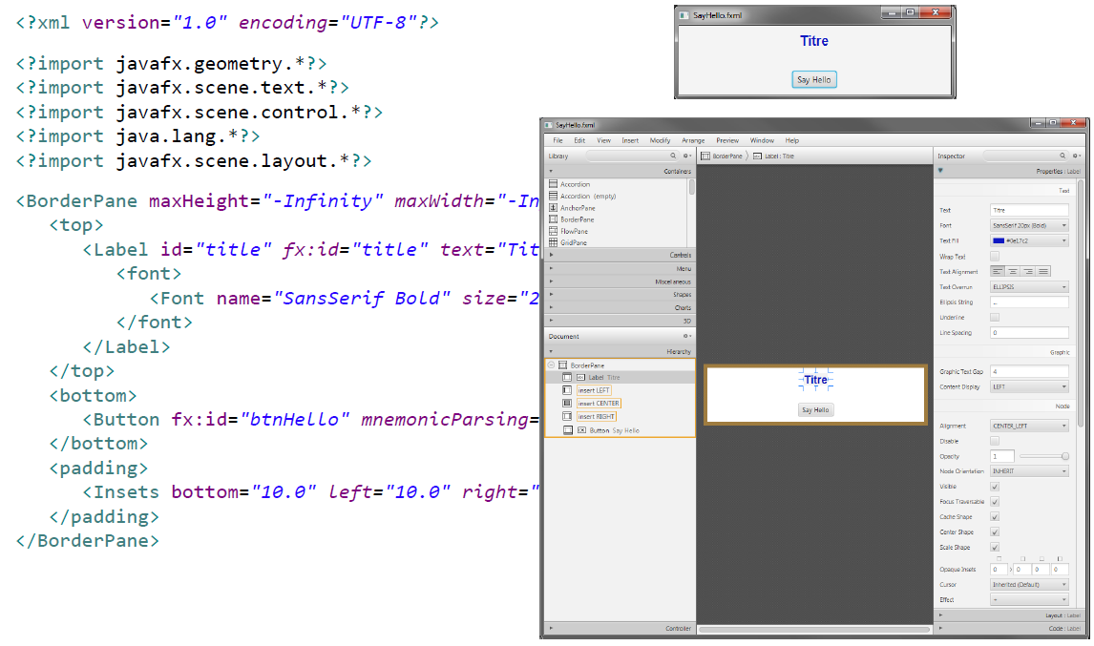
I/F déclaratives vs procédurales
Technique déclarative (fichier FXML, Scene Builder et résultat).

Slide 13
Déploiement
Une application JavaFX peut être déployée (mise à disposition des utilisateurs) de différentes manières :
Installée localement comme une application autonome (standalone/desktop application)
Semblable à une application native
La machine virtuelle Java peut être intégrée ou non dans l'exécutable (.exe ou .jar)
Installée sur un serveur et intégrée dans une page web
Lancée depuis un navigateur, en cliquant sur un lien ou sur un autre élément actif de la page
Lancée automatiquement dès qu'une page est chargée
Utilise la technique Java Web Start (fichier JNLP + descripteur de déploiement XML)
Une fois téléchargée, l'application peut également être lancée hors-connexion (mise en cache local)

Slide 14

Déploiement
Différents efforts de développement sont en cours pour permettre de déployer des applications JavaFX sur des terminaux mobiles (smartphones et tablettes Android, iOS, …) ainsi que sur des systèmes embarqués (Raspberry Pi, …).
La communauté javafxports.org est notamment active dans ce domaine assez prometteur qui permettrait, à partir d'un code unique, de générer de réelles applications multiplateformes (standalone et mobiles) comportant des interfaces riches.

Slide 15
Projets connexes
JavaFXdevrait, à terme, être totalement publié en open-source(ce n'est que partiellement le cas) dans le cadre du projet OpenJFX.
De nombreux projets contribuent à enrichir l'écosystème JavaFX.
Parmi les principaux (et les plus dynamiques) on peut mentionner :
ControlsFX: Projet open-source destiné à offrir des composants supplémentaires (controls)de qualité - fxexperience.com/controlsfx
JFXtras : Projet open-source destiné à fournir aux développeurs des éléments utiles dans leur vie de tous les jours et qui manquent dans la version de base de JavaFX - jfxtras.org
DataFX : Projet open-source destiné à faciliter la collaboration entre une application JavaFX et un système de gestion des données (DB, …) - javafxdata.org
TestFX : Librairie pour automatiser le test des applications JavaFX - github.com/TestFX

Slide 16
Documentation
Quelques références web utiles (à mettre dans vos bookmarks) :
Tutoriel officiel Oracle - docs.oracle.com/javase/8/javase-clienttechnologies.htm
FX-Experience : Blog géré par des experts du domaine (news, demos, …) - fxexperience.com
Autre blog dédié à différentes thématiques JavaFX - guigarage.com
Communauté des développeurs du projet open-source OpenFJX (qui est un sous-projet de OpenJDK) - javafxcommunity.com
API JavaFX (Javadoc) - docs.oracle.com/javase/8/javafx/api
Attention : On trouve, sur le web, encore passablement de documentation et de code JavaFX en
version 1.x. Des changements majeurs sont intervenus dans les versions 2.x et 8.x.
Tout ce qui date d'avant 2012 doit être considéré avec beaucoup de prudence et de circonspection.

Slide 17
Complément de programmation

Slide 18
Préambule
Cette partie introduit de manière sommaire quelques éléments de programmation qui, faute de temps, n'ont pas été vus durant le cours.
Ces éléments sont cependant utiles, voire nécessaires dans le cadre des programmes Java/JavaFX comportant des interfaces graphiques (GUI).
La présentation de ces concepts se limite aux éléments essentiels qui sont nécessaires pour le cours
On ne peut donc pas prétendre maîtriser ces concepts après cette
brève introduction. Elle devrait cependant suffire pour en comprendre les mécanismes principaux .
Pour plus de détail, il faut consulter l'abondante documentation disponible (livres, web) sur ces sujets

Slide 19
Les énumérations

Slide 20
Les énumerations
En Java, le mot-clé enum permet de définir un type énuméré.
L'utilisation de enum définit une classe spéciale (appelée enum type) qui hérite implicitement de java.lang.Enum et qui permet de représenter un ensemble fixe de constantes (des champs qui sont implicitement static et final) que l'on écrit donc en majuscules.
Une variable de type énuméré ne peut prendre qu'une des valeurs constantes définies pour le type considéré (ou null )
Exemple de définition du type énuméré EColor :
EColor correspond au type énuméré. Les variables de ce type ne peuvent prendre que les valeurs des constantes RED, BLUE, GREEN, YELLOW ou la référence null

Slide 21
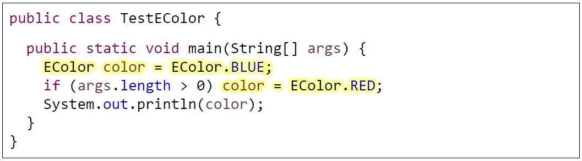
Les énumerations
Exemple d'utilisation du type EColor :
Le programme affichera BLUE (si aucun paramètre n'est passé au lancement) ou RED (si au moins un paramètre est transmis au lancement).

Slide 22
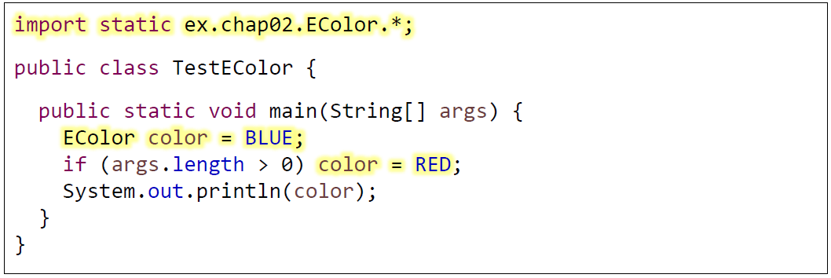
Les énumerations
On peut s'épargner la notation préfixée (type.constante) en joutant une importation statique des éléments du type énuméré.
Exemple d'utilisation avec importation statique des constantes :

Slide 23
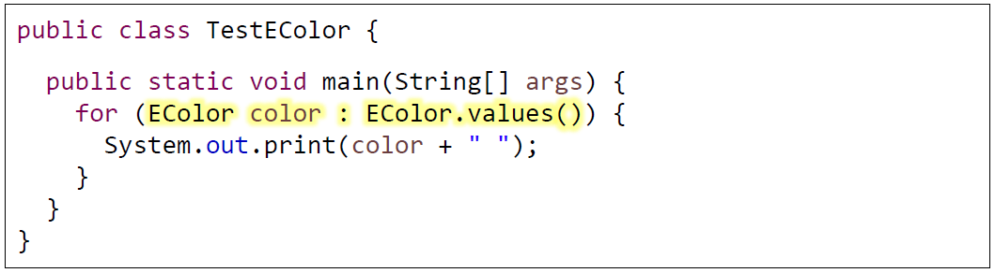

Les énumerations
Pour tous les types énumérés, une méthode statique values() est implicitement déclarée
Elle retourne un tableau des constantes d'énumération dans leur ordre de déclaration.
Utile pour parcourir tous les éléments d'un type énuméré :
Le programme affichera :

Slide 24
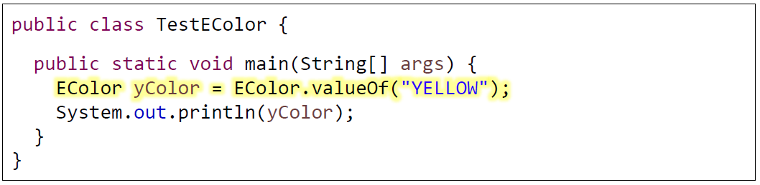
Les énumerations
Pour tous les types énumérés, une méthode statique valueOf() est implicitement déclarée.
Cette méthode convertit une chaîne de caractères (passée en paramètre) en un élément du type énuméré ou lève l'exception IllegalArgumentException si la conversion n'est pas possible (attention, la méthode est sensible à la casse [minuscules/majuscules]).
Exemple de conversion d'une chaîne de caractères en un élément de type énuméré :

Slide 25
Les énumerations
La méthode d'instance name() retourne un String correspondant à la représentation textuelle d'une variable de type énuméré (elle se comporte de la même manière que la méthode toString()).
Exemple :
La méthode ordinal() retourne un int correspondant à la position de l'élément dans la déclaration d'une variable de type énuméré (la numérotation commence à zéro).
Exemple :
Une énumération peut être définie à l'intérieur d'une classe ou dans une unité de compilation séparée (comme toute classe Java).
Une énumération ne peut pas être définie dans une méthode.
Il est possible d'ajouter des champs, des constructeurs et des méthodes dans une classe de type enum (consulter la doc pour plus de détails)

Slide 26
La généricité et les types génériques

Slide 27
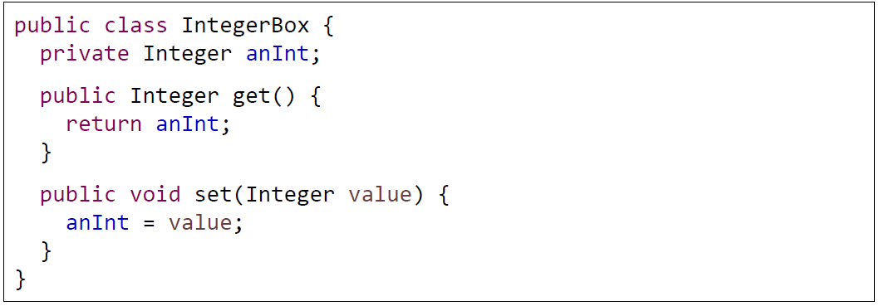
Types génériques
Un type générique est une classe ou une interface qui prend en paramètre un type.
Prenons l'exemple d'une classe (non-générique) qui permet de stocker et restituer un objet de type Integer :
Que faudrait-il faire pour gérer de la même manière d'autres types d'éléments, par exemple Float, String, Point, Rectangle, ... ?

Slide 28
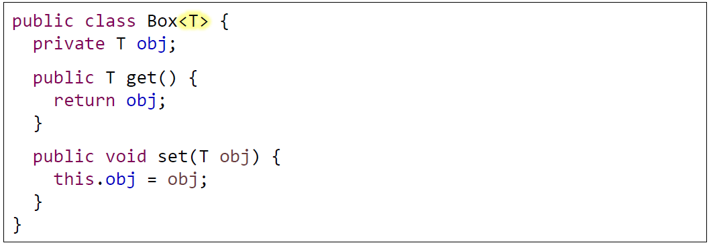
Types génériques
Créer les variantes FloatBox, StringBox, ... ?
Créer une classe Box avec un champ de type Object ?
Une solution : créer une classe générique :
La syntaxe className<type> permet de passer un type en paramètre à la classe. Dans l'exemple précédent T peut être considéré comme un paramètre formel qui représente un type (non-primitif) quelconque.

Slide 29
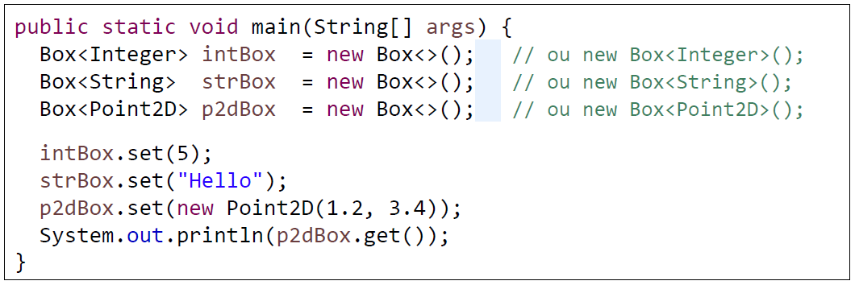
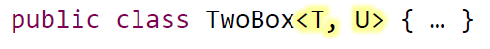
Types génériques
Lorsqu'on utilise la classe (comme type ou pour l'instancier), on passe, entre < et >, le type effectif souhaité :
On peut passer plus d'un type générique à une classe ou à une interface en les séparant par une virgule :

Slide 30
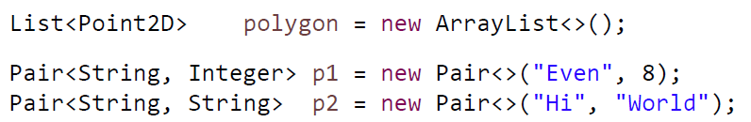
Types génériques
Par convention, on utilise une seule lettre majuscule pour nommer les paramètres formels de type.
La syntaxe <> (nommée diamond) peut être utilisée lorsque le compilateur est capable de déterminer (d'inférer) le type en fonction du contexte.
Les interfaces génériques se basent exactement sur les mêmes conventions que celles des classes génériques.
De nombreuses interfaces et classes de la plateforme Java (notamment les Collections) utilisent la généricité

Slide 31
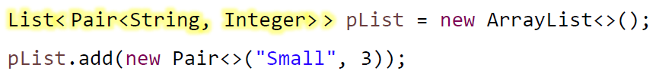
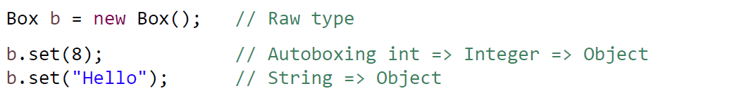
Types génériques
On peut aussi utiliser un type générique comme paramètre effectif d'un type paramétré.
Pour assurer la compatibilité du code écrit avant le JDK 5.0, il est possible d'omettre le paramètre effectif et de déclarer ce que l'on nomme un raw type.
Dans ce cas, le type du paramètre est implicitement Object, certaines limitations s'appliquent et des mises en garde peuvent apparaître à la compilation (unchecked conversions).

Slide 32
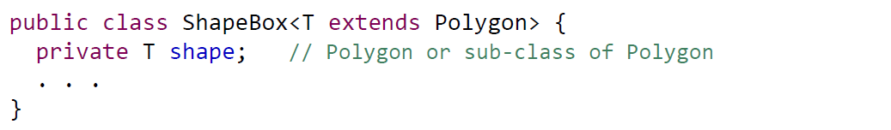
Types génériques
Pour définir un paramètre générique qui inclut une classe donnée ainsi que toutes ses sous-classes, on utilise la syntaxe :
< T extends type >
Par exemple :
La formulation "extends type" doit être prise ici dans un sens général (extends or implements). Elle doit être interprétée comme :
La classe type ainsi que toutes ses sous-classes ou
Toute classe qui implémente l'interface type
Avec cette syntaxe, on indique ainsi la "borne supérieure" du type accepté comme paramètre (upper bound).

Slide 33
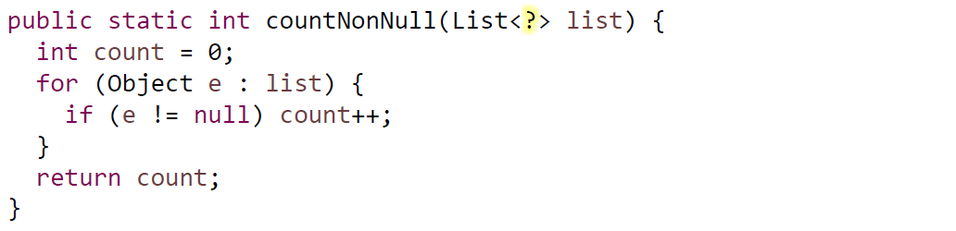
Types génériques
Le symbole '?' peut être utilisé comme caractère joker (wildcard) dans différentes situations en lien avec les classes et interfaces génériques : type d'un paramètre, d'un champ, d'une variable locale, etc.
Il représente un type (inconnu) quelconque.
Par exemple :
Dans cet exemple, seules les méthodes de l'interface List ou de Object (sur les éléments de la liste) peuvent être utilisées.

Slide 34
Types génériques
Le caractère joker ? n'est pas équivalent à Object.
List<?> : une liste d'éléments de n'importe quel type
List<Object> : une liste d'éléments de type Object
Attention: Même si (par ex.) Integer est une sous-classe de Object, List<Integer>
n'est pas une sous-classe de List<Object>

Slide 35
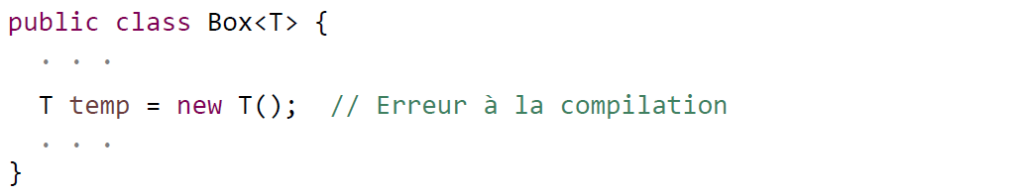
Types génériques
Lors de l'introduction de la généricité dans le langage, la machine virtuelle n'a pas été modifiée. Une classe paramétrée est compilée en une classe non paramétrée.
Les variables de types sont donc perdues (oubliées) après la compilation (type erasure). Certaines opérations qui utilisent les types génériques à l'exécution (par exemple certains transtypages, création d'objets, utilisation de instanceof, …) ne sont donc pas autorisées et provoquent donc des erreurs (qui peuvent paraître surprenantes) lors de la compilation.

Slide 36
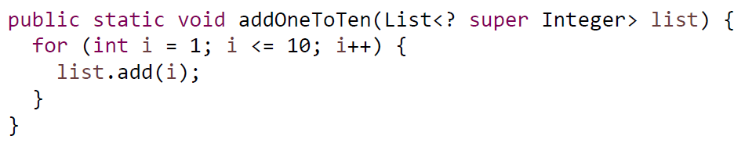
Types génériques
Le caractère joker '?' (unbounded wildcard) peut également être combiné avec les mots-clés extends ou super pour définir des bornes supérieures (upper bound) respectivement des bornes inférieures (lower bound) pour les types acceptés.
<? extends type> acceptera la classe type ainsi que toutes ses sous-classes. Cette notation est également valable pour toutes les classes qui implémentent l'interface type. [upper bounded]
<? super type> acceptera la classe type ainsi que toutes les classes parentes de type. [lower bounded]
Par exemple, pour ajouter des nombres à une liste d'Integer, de Number ou d'Object :

Slide 37
Types génériques
Quelques règles et recommandations
L'utilisation du caractère joker <? …> dépendra du rôle que joue le paramètre générique dans la méthode/fonction :
Paramètre 'in' (valeur utilisée en entrée de la méthode) [Typiquement la méthode consomme les éléments d'une collection]
Paramètre 'out' (valeur utilisée en sortie, fournie par la méthode) [Typiquement la méthode produit les éléments d'une collection]
Paramètre 'in/out' (valeur utilisée en entrée et modifié par la méthode)
Il est recommandé d'appliquer les règles suivantes :
Tous les paramètres 'in' seront définis avec extends (upper-bound)
Tous les paramètres 'out' seront définis avec super (lower-bound)
Pour les paramètres 'in' accédés exclusivement avec des méthodes de Object, on utilisera un joker non borné (unbounded-wildcard <?>)
Pour tous les paramètres 'in/out' on n'utilisera pas de joker
On n'utilisera par de joker comme type de retour

Slide 38
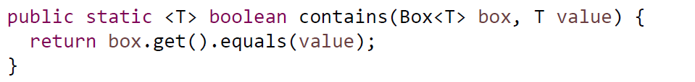
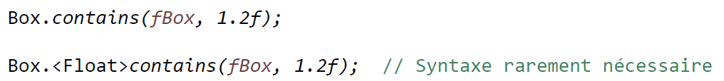
Types génériques
Dans une classe (générique ou non) il est possible d'écrire une méthode générique (statique ou non-statique)
Syntaxiquement, le ou les types génériques <…> se placent, dans l'en-tête, après les modificateurs et avant le type de retour
Exemple
En général, le paramètre générique n'est pas nécessaire lors de l'invocation de la méthode, il est inféré par le contexte

Slide 39
Types génériques
Dans une classe (générique ou non) il est possible d'écrire une méthode générique (statique ou non-statique)
Syntaxiquement, le ou les types génériques <…> se placent, dans l'en-tête, après les modificateurs et avant le type de retour
Exemple
En général, le paramètre générique n'est pas nécessaire lors de l'invocation de la méthode, il est inféré par le contexte

Slide 40
Propriétés

Slide 41
Notion de propriété
La notion de "propriété" (property) est très présente dans JavaFX
Une propriété est un élément d'une classe que l'on peut manipuler à l'aide de getters (lecture) et de setters (écriture).
Les propriétés sont généralement représentées par des attributs de la classe mais elles pourraient aussi être stockées dans une base de données ou autre système d'information
En plus des méthodes get…() et set…(), les propriétés JavaFX possèdent une troisième méthode …Property() qui retourne un objet qui implémente l'interface Property [… : nom de la propriété].
Intérêt des propriétés :
Elles peuvent être liées entre-elles (Binding), c-à-d que le changement d'une propriété entraîne automatiquement la mise à jour d'une autre.
Elles peuvent déclencher un événement lorsque leur valeur change et un gestionnaire d'événement (Listener) peut réagir en conséquence.

Slide 42
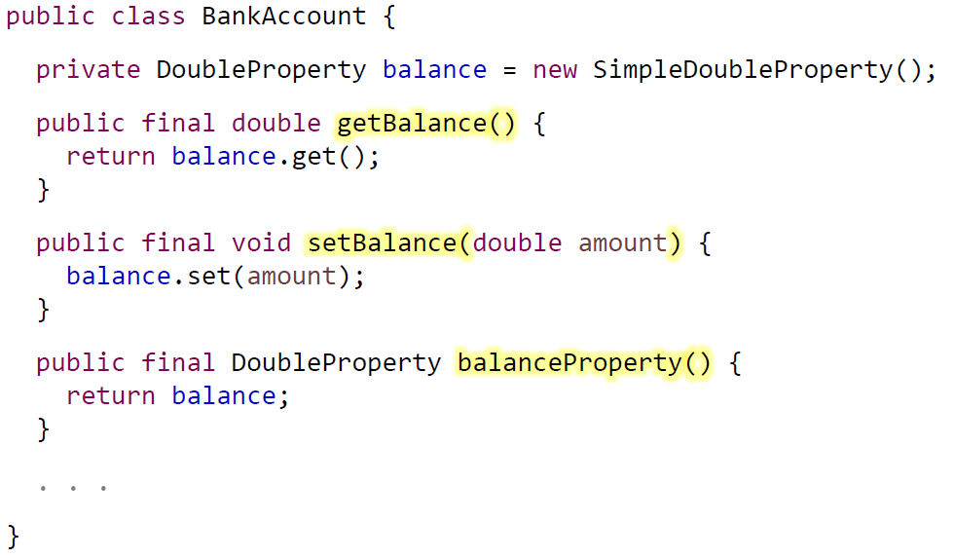
Notion de propriété
Exemple d'une classe définissant la propriété balance (solde) pour un compte bancaire.

Slide 43
Notion de propriété
La classe abstraite DoubleProperty permet d'emballer une valeur de type double et d'offrir des méthodes pour consulter et modifier la valeur mais également pour "observer" et "lier" les changements.
SimpleDoubleProperty est une classe concrète prédéfinie.
La plateforme Java offre des classes similaires pour la plupart des types primitifs, les chaînes de caractères, certaines collections ainsi que le type Object qui peut couvrir tous les autres types.
IntegerProperty / SimpleIntegerProperty
StringProperty / SimpleStringProperty
ListProperty<E> / SimpleListProperty<E>
ObjectProperty<T> / SimpleObjectProperty<T>
. . .
Des classes existent également pour définir des propriétés read-only
ReadOnlyIntegerWrapper, ReadOnlyIntegerProperty
. . .

Slide 44
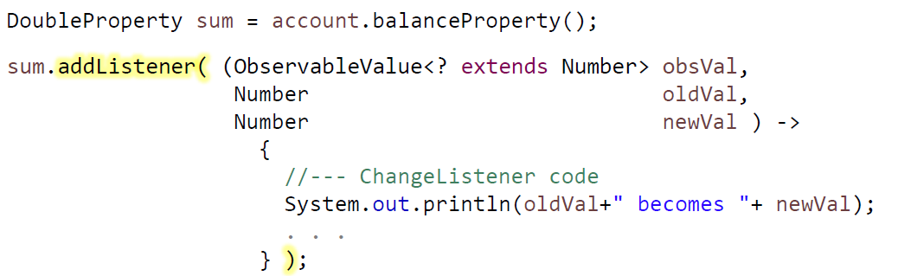
Observation des propriétés
Toutes les classes de propriétés implémentent l'interface Observable et offrent de ce fait, la possibilité d'enregistrer des observateurs (Listener) qui seront avertis lorsque la valeur de la propriété change.
Une instance de l'interface fonctionnelle ChangeListener<T> pourra ainsi être créée pour réagir à un tel changement. La méthode changed() sera alors invoquée et recevra en paramètre la valeur observée ainsi que l'ancienne et la nouvelle valeur de la propriété.

Slide 45
Observation des propriétés
Remarque: Dans l'exemple précédent, une expression lambda est utilisée pour implémenter la méthode changed(). On pourrait également utiliser une classe anonyme ou créer l'instance d'une classe "ordinaire" qui implémente l'interface ChangeListener<T>.
L'interface fonctionnelle InvalidationListener<T> permet également de réagir aux changements des valeurs de propriétés dans les situations où les propriétés sont calculées à partir d'autres et que l'on veut éviter d'effectuer les calculs à chaque changement.
Avec cette interface, c'est la méthode invalidated(Observable o) qui est invoquée lorsqu'un changement potentiel de la valeur de la propriété est intervenu.
Cette méthode peut cependant être invoquée alors que le résultat observé n'a finalement pas changé (cela dépend des opérations effectuées).

Slide 46
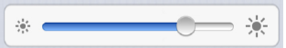
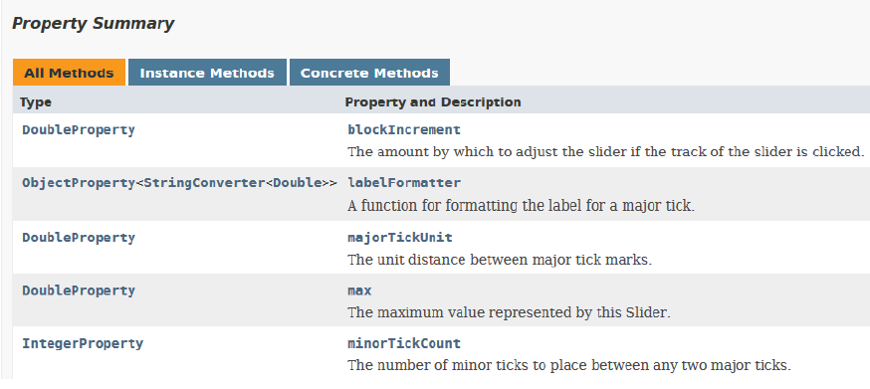
Propriété des composants
Les composants utilisés dans les interfaces graphiques (boutons, champs texte, cases à cocher, sliders, etc.) possèdent tous de nombreuses propriétés.
Pour chacun des composants, la documentation (Javadoc) décrit dans une des rubriques (Property Summary) la liste des propriétés de la classe concernée ainsi que celles qui sont héritées.

Slide 47
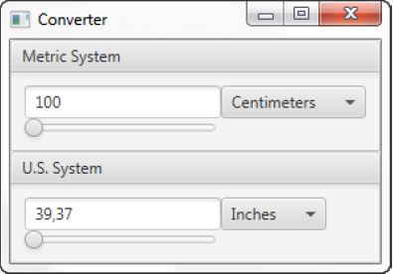
Lier des propriétés
Un des avantages des propriétés JavaFX est la possibilité de pouvoir les lier entre-elles. Ce mécanisme, appelé binding, permet de mettre à jour automatiquement une propriété en fonction d'une autre.
Dans les interfaces utilisateurs, on a fréquemment ce type de liens.
Par exemple, lorsqu'on déplace le curseur d'un slider, la valeur d'un champ texte changera (ou la luminosité d'une image, la taille d'un graphique, le niveau sonore, etc.).
Il est possible de lier deux propriétés A et B de manière
Unidirectionnelle : un changement de A entraînera un changement de B mais pas l'inverse (B non modifiable autrement)
Bidirectionnelle : un changement de A entraînera un changement de B et réciproquement (les deux sont modifiables)

Slide 48
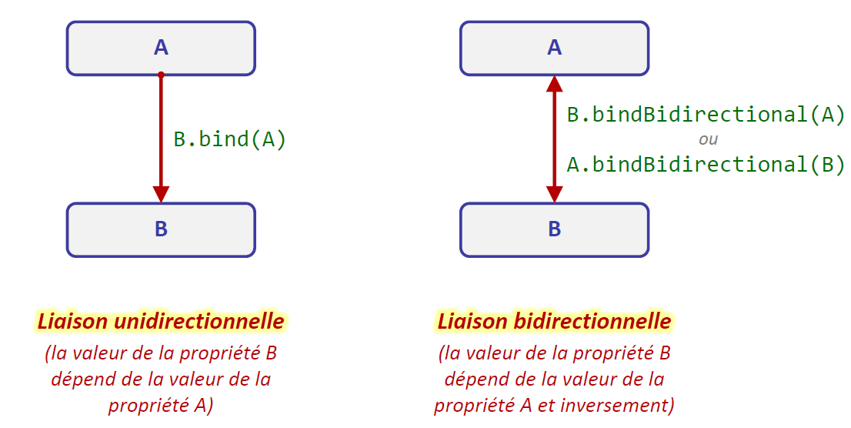
Lier des propriétés
Illustration des liens possibles entre deux propriétés A et B :

Slide 49
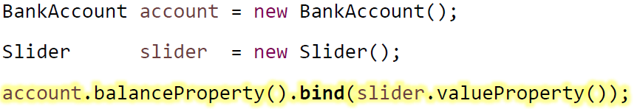
Lier des propriétés
La méthode bind() permet de créer un lien unidirectionnel.
La méthode doit être appelée sur la propriété qui sera "soumise" à l'autre (celle qui est passée en paramètre).
Dans cet exemple la valeur du solde du compte bancaire est liée (asservie) à la position du curseur du slider. Si l'on tente de modifier le solde d'une autre manière (avec setBalance() par exemple) une exception sera générée.
Une liaison bidirectionnelle s'effectue de manière similaire, mais en utilisant la méthode bindBidirectional().
Pour supprimer le lien : unbind() et unbindBidirectional()

Slide 50
Lier des propriétés
Une propriété ne peut être liée (asservie) qu'à une seule autre si le lien est unidirectionnel (bind()). Par contre, les liens bidirectionnels (bindBidirectional()) peuvent être multiples.
Parfois, une propriété dépend d'une autre mais avec une relation plus complexe. Il est ainsi possible de créer des propriétés calculées.
Deux techniques sont à disposition (elles peuvent être combinées) :
Utiliser la classe utilitaire Bindings qui possède de nombreuses méthodes statiques permettant d'effectuer des opérations.
Utiliser les méthodes disponibles dans les classes qui représentent les propriétés; ces méthodes peuvent être chaînées (Fluent API).
Des opérations de conversions sont parfois nécessaires si le type des propriétés à lier n'est pas le même. Par exemple pour lier un champ texte (StringProperty) à un slider dont la valeur est numérique (DoubleProperty).

Slide 51
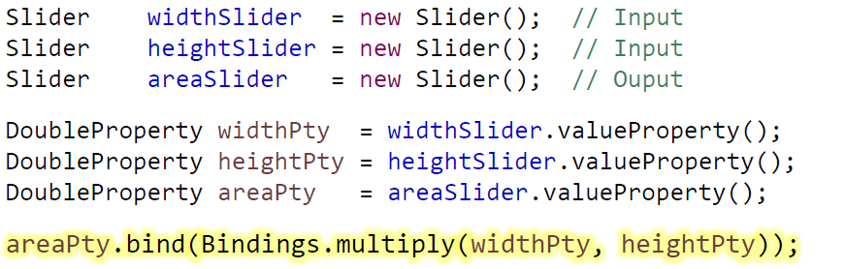
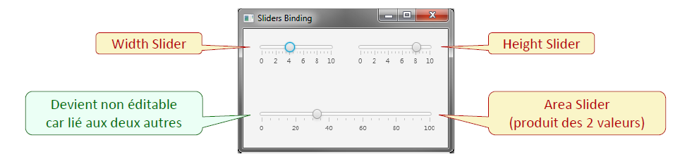
Lier des propriétés
Exemple de binding permettant de coupler la valeur d'un slider (Area) aux valeurs d'entrée de deux autres sliders (Width et Height)
En utilisant les méthodes statiques de la classe Bindings :

Slide 52
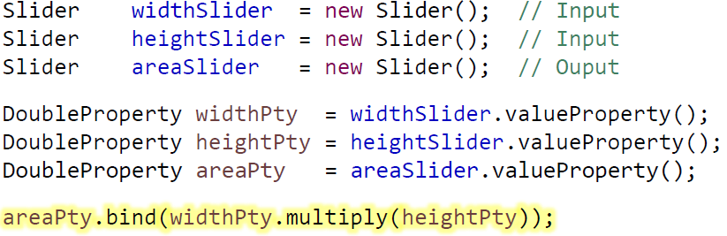
Lier des propriétés
Même exemple, en utilisant des méthodes chaînées (Fluent API) :
Un jeu d'opérations est disponible aussi bien avec la classe Bindings qu'avec les méthodes chaînables.
min(), max()
equal(), notEqual(), lessThan(), lessThanOrEqual(), …
isNull(), isNotNull(), isEmpty(), isNotEmpty()
convert(), concat(), format(), …
et beaucoup d'autres . . .

Slide 53
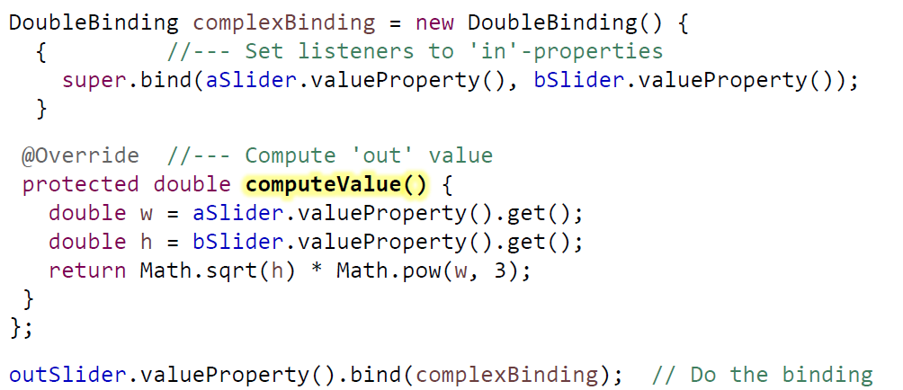
Lier des propriétés
Si les opérations disponibles dans les API, dites de haut-niveau, ne permettent pas d'exprimer la relation entre les propriétés, il est possible de définir une liaison de plus bas niveau (low-level binding) en redéfinissant la méthode abstraite computeValue() d'une des classes de binding (DoubleBinding, BooleanBinding, StringBinding, …).

Slide 54
Les annotations

Slide 55
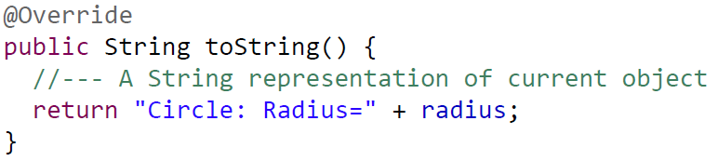
Les annotations
En Java, une annotation constitue une métadonnée que l'on peut appliquer à différents éléments du code source.
Les annotations n'ont pas d'effet direct sur le fonctionnement des instructions annotées.
Le caractère '@' indique au compilateur que l'identificateur qui suit est une annotation.
Un exemple simple :
L'annotation @Override indique au compilateur que la méthode redéfinit une méthode héritée. Il pourra ainsi générer une erreur si l'en-tête n'est pas correcte

Slide 56
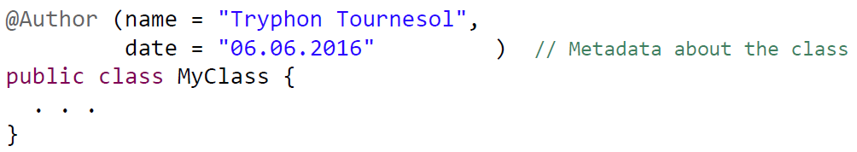
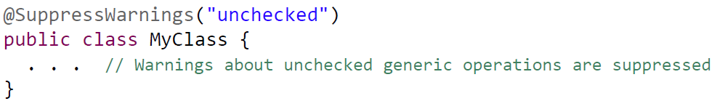
Les annotations
Sans l'annotation @Override le code fonctionne parfaitement (et de manière identique) mais le programmeur ne serait pas averti qu'il crée une nouvelle méthode d'instance (faute de frappe par ex.) alors qu'il voulait redéfinir une méthode d'une des classes parentes.
Une annotation peut inclure un ou plusieurs paramètres :
Si l'annotation ne comporte qu'un seul paramètre dont le nom est value, le nom peut être omis :

Slide 57
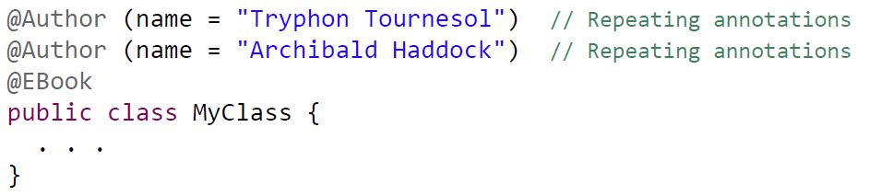
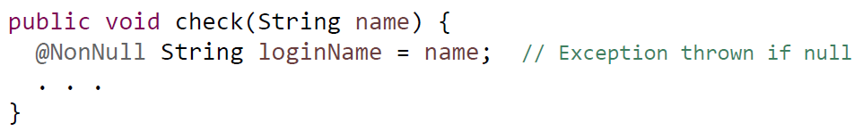
Les annotations
Des annotations multiples peuvent être attribuées à une même déclaration (une même annotation peut également être répétée).
Des annotations peuvent être appliquées à des déclarations (classe, champs, méthodes, etc.) mais également lors de l'utilisation des types (ces Type Annotations requièrent l'installation d'un Checker Framework, voir par exemple types.cs.washington.edu/checker-framework).

Slide 58
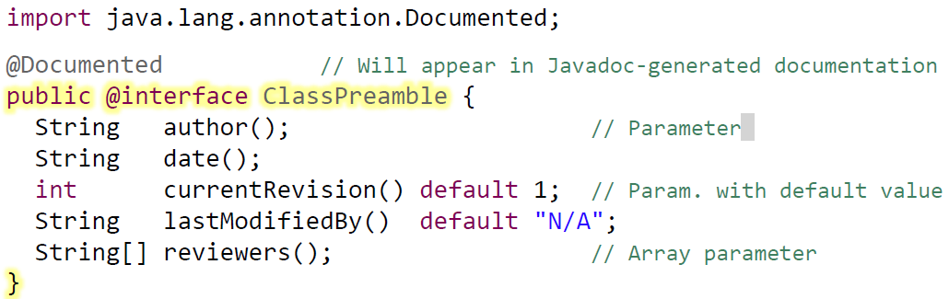
Les annotations
Il existe un certain nombre d'annotations prédéfinies, traitées par le compilateur ou par certains outils standard de la plateforme Java.
Exemples : @Deprecated, @Override, @SuppressWarnings, @SafeVarargs, @FunctionalInterface, …
Il est également possible de définir ses propres annotations en écrivant une interface particulière (@interface …)

Slide 59
Les expressions lambda et les références de méthodes

Slide 60
Expressions lambda
Une expression lambda peut être assimilée à une fonction anonyme qui a potentiellement accès au contexte du code englobant
Il s'agit essentiellement d'un bloc de code avec des paramètres et qui est destiné à être exécuté ultérieurement (une ou plusieurs fois).
Une expression lambda peut être utilisée pour implémenter une interface fonctionnelle (interface ne comportant qu'une seule méthode d'instance abstraite).
La syntaxe de base est :
(parameters) -> expression ou
(parameters) -> { statements; }
Remarque: Les parenthèses autour des paramètres sont obligatoires s'il y a zéro (burger arrow : () -> )ou
plusieurs paramètres, mais optionnelles s'il n'y en a qu'un seul et que le type est inféré (voir page suivante).

Slide 61
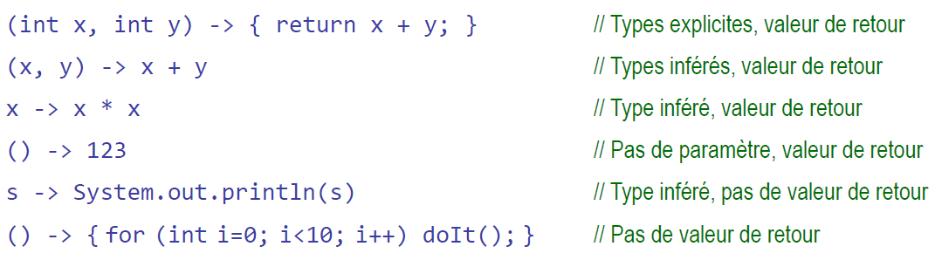
Expressions lambda
S'il y a plusieurs paramètres, il seront séparés par des virgules.
Le type des paramètres peut être indiqué explicitement ou être automatiquement déterminé par le compilateur (inféré) en fonction du contexte.
Le type de retour est toujours inféré du contexte
Exemples d'expressions lambda :

Slide 62
Expressions lambda
Par défaut le code Java s'exécute dans un thread appelé main-thread (créé automatiquement). Il est possible de créer d'autres threads qui sont des fils l'exécution (des processus légers) permettant l'exécution parallèle (ou pseudo-parallèle) du code.
Une expression lambda peut être utilisée pour instancier l'interface fonctionnelle Runnable (définie dans le package java.lang) qui comporte la méthode abstraite public void run(); permettant notamment d'exécuter son code dans un thread séparé.
Pour lancer du code dans un thread séparé, il faut
Créer une instance de la classe Thread en passant l'objet Runnable à son constructeur : Thread t = new Thread(myRunnable);
Appeler la méthode start() de l'instance de Thread : t.start();
Une autre manière de faire : créer une sous-classe de Thread et redéfinir la méthode run(). Créer une instance et invoquer start().

Slide 63
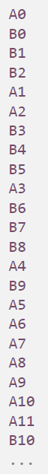
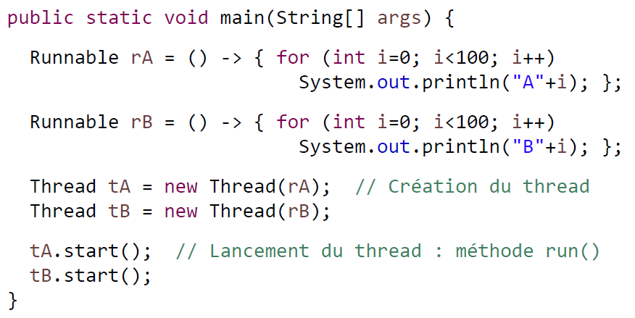
Expressions lambda
Exemple : création de deux threads à l'aide d'expressions lambda.
un des résultats possibles à l'exécution

Slide 64
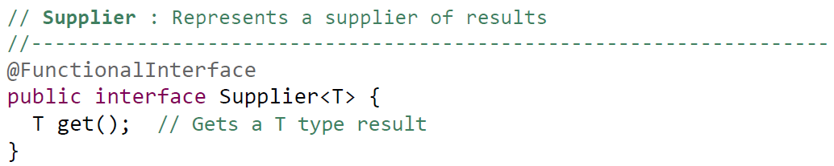
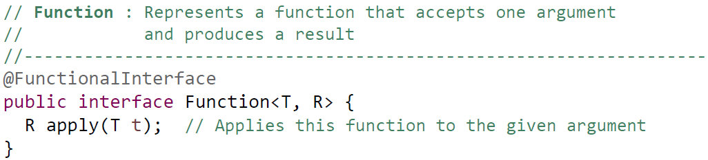
Interfaces fonctionnelles
Les interfaces fonctionnelles jouent un rôle important en lien avec les expressions lambda. Plusieurs de ces interfaces sont prédéfinies (notamment dans le package java.util.function).
Deux exemples représentatifs (utilisés par la suite) :

Slide 65
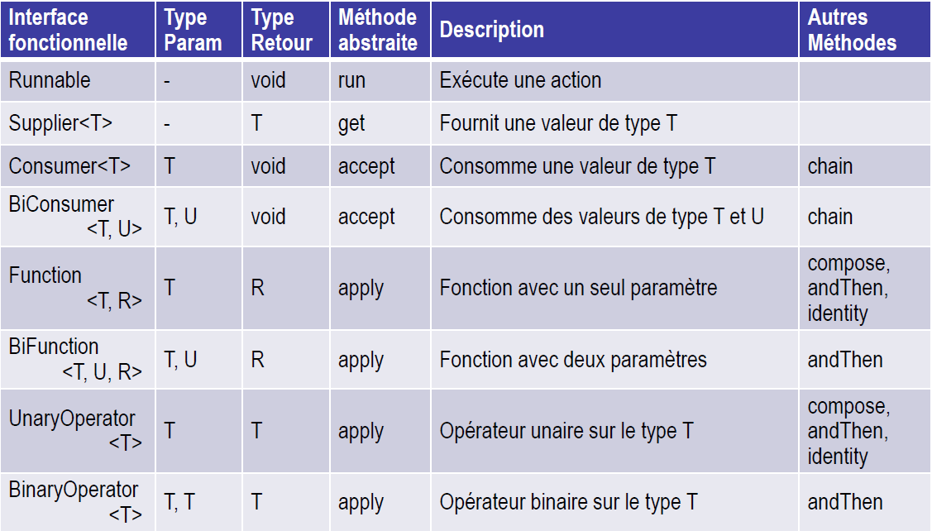
Interfaces fonctionnelles
Quelques interfaces fonctionnelles prédéfinies

Slide 66
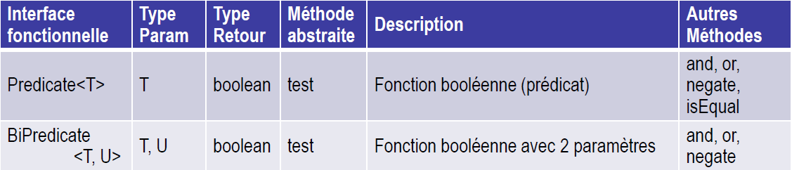
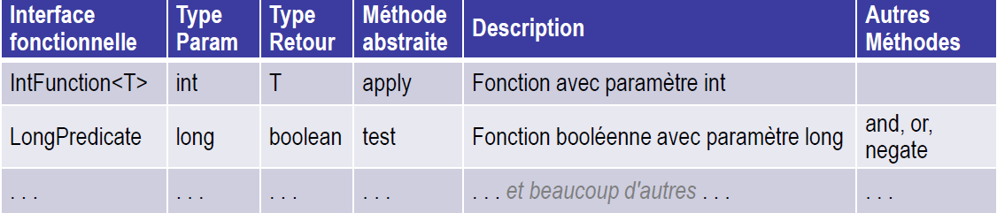
Interfaces fonctionnelles
Quelques interfaces fonctionnelles prédéfinies
Il existe également un certain nombre d'interfaces fonctionnelles prédéfinies pour les types primitifs int, long et double. Exemples :

Slide 67
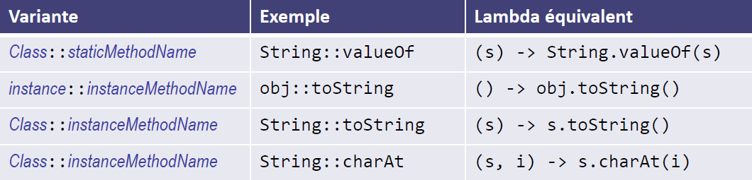
Références de méthodes
Une méthode existante peut être utilisée en tant qu'implémentation de la méthode abstraite d'une interface fonctionnelle.
On définit pour cela une référence de méthode avec l'opérateur ::
Trois variantes existent :
Class :: staticMethodName
instance :: instanceMethodName
Class :: instanceMethodName
Exemples avec équivalences en expressions lambda :

Slide 68
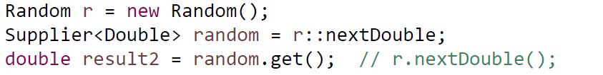
Références de méthodes
Dans les deux premières variantes de syntaxe (Class::staticMethodName et instance::instanceMethodName), la référence de méthode est équivalente à une expression lambda qui fournit les paramètres de la méthode
Exemple variante 1 :
Exemple variante 2 :
Ces deux exemples utilisent l'interface
fonctionnelle prédéfinie Supplier<T>
décrite dans les diapos précédente.

Slide 69
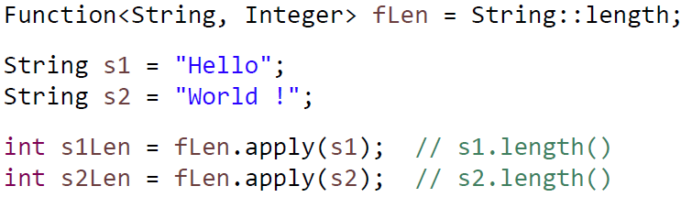
Références de méthodes
Dans la troisième variante (Class::instanceMethodName), même si on mentionne le nom de la classe en préfixe, c'est bien une méthode d'instance qui sera invoquée. Le premier paramètre représente l'objet sur lequel la méthode sera invoquée.
Exemple variante 3 :
Les références de méthodes représentent donc une alternative aux expressions lambda dans le cas où il n'y a qu'une seule et unique méthode à exécuter.
Cela améliore généralement la lisibilité et la clarté du code.

Slide 70
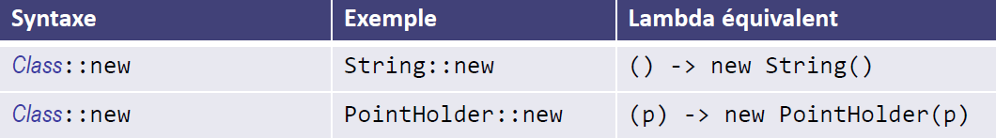
Références de constructeurs
Les références de constructeurs sont semblables aux références de méthodes à la différence que le nom de la "méthode" est new.
Les références de constructeurs servent à instancier une interface fonctionnelle avec un constructeur compatible avec le contexte d'utilisation.
Syntaxe : Class :: new
Exemples avec équivalences en expressions lambda :

Slide 71
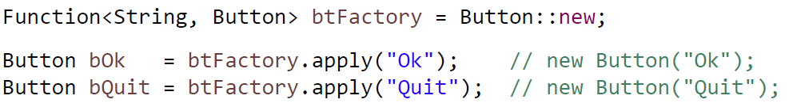
Références de constructeurs
Exemple d'utilisation de références de constructeurs pour créer des objets de type Button (un des constructeurs de la classe Button permet de passer le libellé du bouton en paramètre) :

Slide 72
Accès aux variables locales
En plus des éventuels paramètres définis, des variables déclarées dans son corps et des champs statiques, une expression lambda à accès à toutes les variables locales qui sont effectivement finales
Une variable effectivement finale est une variable locale :
déclarée avec le modificateur final ou
non modifiée après sa première affectation
Une expression lambda qui utilise (capture) des variables locales externes est parfois désignée par le terme de capturing lambda
On utilise également le terme closure pour désigner le bloc de code de l'expression lambda accompagné de l'ensemble des variables locales capturées.

Slide 73
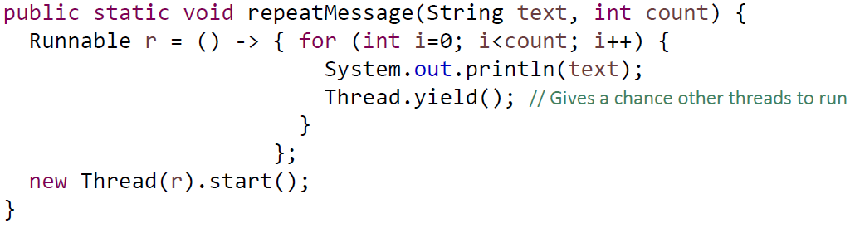

Accès aux variables locales
Dans l'exemple qui suit, les variables text et count ne sont pas définies dans l'expression lambda. Ce sont des paramètres de la méthode englobante capturés par l'expression lambda (variables locales effectivement finales).
Ces variables restent accessibles malgré l'exécution différée du code.

Slide 74
Stream

Slide 75
Stream API
Un stream représente une séquence d'éléments. Cette structure supporte différents types d'opérations sur ces éléments.
Les streams constituent un concept important en lien avec les expressions lambda qui sont souvent utilisées pour les manipuler.
L'essentiel des librairies (API) liées aux streams se trouve dans le package java.util.stream avec notamment l'interface Stream<T>
Il est possible de créer un stream à partir d'un tableau, d'une collection, d'un générateur (Stream.generate()), d'un itérateur (Stream.iterate()), d'un canal d'entrée/sortie, etc.
Des manières classiques de créer un stream à partir :
D'un tableau : Arrays.stream(array)
D'une collection : collection.stream()
D'une séquence de valeurs : Stream.of(v1, v2, …)

Slide 76


Stream API
Un exemple d'utilisation à partir d'une liste de String sur laquelle on applique une série d'opérations :
l'exécution, ce programme affichera :
Une expression lambda et deux références de méthodes sont utilisées dans cet exemple pour définir certaines des opérations effectuées sur le flux.

Slide 77
Stream API
Les opérations appliquées à un stream peuvent être :
Intermédiaires : elles retournent un stream ce qui permet un enchaînement d'opérations (pipeline, fluent API)
Terminales : elles ne retournent rien (effectuent une opération) ou retournent autre chose qu'un stream
Les opérations intermédiaires ne sont exécutées que s'il y a une opération terminale (laziness).
L'ordre dans lequel les opérations sont enchaînées peut jouer un rôle important sur le résultat et sur le nombre d'opérations à effectuer par le système (typiquement, un filtrage est à effectuer le plus tôt possible dans la chaîne des opérations).
Après avoir exécuté une opération terminale, un stream est fermé et ne peut plus être réutilisé (si on veut le faire, il faut en créer un à nouveau).

Slide 78
JAVAFX – architecture et concepts techniques

Slide 79

Première application : Hello World !
Comment se présente une application JavaFX ? (petite immersion avant de décrire plus en détail les concepts de base).
L'application est codée en créant une sous-classe de Application.
La fenêtre principale d'une application est représentée par un objet de type Stage qui est fourni par le système au lancement de l'application.
L'interface est représentée par un objet de type Scene qu'il faut créer et associer à la fenêtre (Stage).
La scène est composée des différents éléments de l'interface graphique (composants de l'interface graphique) qui sont des objets de type Node.
La méthode start() construit le tout.

Slide 80


Le théâtre et sa métaphore
Les éléments structurels principaux d'une application JavaFX se basent sur la métaphore de la salle de spectacle (theater).
Stage : L'endroit où a lieu l'action, où se déroule la scène
Scene : Tableau ou séquence faisant intervenir les acteurs
Controls : Acteurs, figurants, éléments du décor, … (éléments actifs/passifs) qui font partie de la scène en train d'être jouée.
Remarque : En français, on utilise le terme 'scène' pour parler de l'endroit où se passe le spectacle (l'estrade, les planches) mais également pour parler de ce qui s'y déroule (jouer ou tourner une scène) ce qui peut conduire à un peu de confusion avec cette métaphore.

Slide 81

Première application : Hello World !
Une première application, le traditionnel Hello World !

Slide 82

Bienvenue
JavaFX étant intégré à la plateforme de base Java, aucune librairie externe n'est nécessaire au fonctionnement de l'exemple précédent.
Un certain nombre d'importations doivent cependant être effectuées (on y retrouve les classes principales Application, Stage, Scene ainsi que les composants BorderPane et Button) :
Dans cet exemple, la méthode main() lance uniquement la méthode statique launch() (qui est héritée de Application).
Dans une application un peu plus complexe, elle pourrait effectuer d'autres opérations d'initialisation avant l'invoquer launch().

Slide 83

Cycle de vie d'une application
Le point d'entrée d'une application JavaFX est constitué de l'instance de la classe Application (généralement une sous-classe).
Lors du lancement d'une application par la méthode statique Application.launch() le runtime JavaFX effectue les opérations suivantes :
Crée une instance de la classe qui hérite de Application
Appelle la méthode init()
Appelle la méthode start() et lui passe en paramètre une instance de Stage (qui représente la fenêtre principale [primary stage])
Attend ensuite que l'application se termine; cela se produit lorsque :
La dernière fenêtre de l'application a été fermée (et Platform.isImplicitExit() retourne true)
L'application appelle Platform.exit() (ne pas utiliser System.Exit())
Appelle la méthode stop()

Slide 84
Cycle de vie d'une application
La méthode launch() est généralement lancée depuis la méthode main(). Elle est implicitement lancée s'il n'y a pas de méthode main() (ce qui est toléré depuis Java 8).
Des paramètres de lancement peuvent être récupérés en invoquant la méthode getParameters() dans la méthode init() ou ultérieurement.
Invoquer ensuite getRaw() ou get… pour obtenir la liste (List<String>)
La méthode start() est abstraite et doit être redéfinie.
Les méthodes init() et stop() ne doivent pas obligatoirement être redéfinies (par défaut elle ne font rien). La méthode start() s'exécute dans le JavaFX Application Thread. C'est dans ce thread que doit être construite l'interface et que doivent être exécutées toutes les opérations qui agissent sur des composants attachés à une scène (live components).

Slide 85

Traiter une action de l'utilisateur
Dans l'exemple Hello World, pour que le clic sur le bouton éclenche une action, il faut traiter l'événement associé.
La méthode setOnAction() du bouton permet d'enregistrer un Event Handler (c'est une interface fonctionnelle possédant la méthode handle(event) qui définit l'action à effectuer).

Slide 86

Éléments d'une application
Structure générale d'une application JavaFX.

Slide 87

Graphe de scène
Le graphe de scène (scene graph) est une notion importante qui représente la structure hiérarchique de l'interface graphique.
Techniquement, c'est un graphe acyclique orienté (arbre orienté) avec :
une racine (root)
des noeuds (nodes)
des arcs qui représentent les relations parent-enfant
Les noeuds (nodes) peuvent être de trois types :
Racine
Noeud intermédiaire
Feuille (leaf)

Slide 88


Graphe de scène
Les feuilles de l'arbre sont généralement constitués de composants visibles (boutons, champs texte, …) et les noeuds intermédiaires (y compris la racine) sont généralement des éléments de structuration (souvent invisibles), typiquement des conteneurs ou panneaux de différents types (HBox, VBox, BorderPane, …).

Slide 89

Graphe de scène
Tous les éléments contenus dans un graphe de scène sont des objets qui ont pour classe parente la classe Node.
La classe Node comporte de nombreuses sous-classes :

Slide 90







Graphe de scène
Parmi les sous-classes de Node on distingue différentes familles :
Les formes primitives (Shape) 2D et 3D
Line, Circle, Rectangle, Box, Cylinder, …
Les conteneurs (Layout-Pane) qui se chargent de la disposition (layout) des composants enfants et qui ont comme classe parente Pane.
AnchorPane, BorderPane, GridPane, HBox, VBox, …
Les composants standard (Controls) qui étendent la classe Control.
Label, Button, TextField, ComboBox, …
Les composants spécialisés qui sont dédiés à un domaine particulier (par exemple : lecteur multimédia, navigateur web, etc.).
MediaView, WebView, ImageView, Canvas, Chart, …

Slide 91

conteneurs
Les conteneurs (Layout-Pane) représentent une famille importante parmi les sous-classes de Node. Ils ont pour classe parente Pane et Region qui possèdent de nombreuses propriétés et méthodes héritées par tous les conteneurs.

Slide 92

Region – structure visuelle
La classe Region est la classe parente des composants (Controls) et des conteneurs (Layout-Panes).
Elle définit des propriétés qui affectent la représentation visuelle
Les différentes zones d'une région sont basées sur la spécification du Box-Model CSS3 (selon normalisation du W3C).
Elles définissent les notions Margin, Border, Padding, Insets, Content

Slide 93
Region – structure visuelle
Comme la classe Region est la classe parente de tous les onteneurs et de tous les composants, ses propriétés sont héritées et peuvent s'appliquer à une grande variété d'éléments qui sont utilisés pour créer les interfaces
Parmi ces propriétés, on peut mentionner :
border
Bordure autour de la région
background
Couleur ou mage d'arrière-plan de la région
padding
Marge (espace) autour du contenu de la région
L'utilisation et le codage des propriétés border et background sont expliqués plus en détail par la suite.

Slide 94
Style – Look and Feel
La notion de style, skin, thème ou look and feel (L&F) caractérise l'ensemble des aspects visuels de l'interface graphique et de ses composants (forme, couleur, texture, ombre, police de caractères,…).
En JavaFX, le style des composants est défini par des feuilles de style de type CSS. Il est ainsi possible de changer globalement l'aspect de l'interface sans avoir à modifier le code de l'application.
La méthode setUserAgentStylesheet() de la classe Application permet d'indiquer l'URL de la feuille de style qui est à appliquer globalement.
Deux styles, nommés Modena et Caspian, sont prédéfinis et sont associés aux constantes :
STYLESHEET_MODENA : Utilisé par défaut depuis JavaFX 8
STYLESHEET_CASPIAN : A été défini pour JavaFX 2

Slide 95

Style – Look and Feel
Le style utilisé par défaut peut évoluer au fil des versions de JavaFX.
Si l'on veut fixer ou changer le look and feel des interfaces, on peut le faire au démarrage de l'application :
Des styles externes (third-party) peuvent également être importés et appliqués. On trouve différentes réalisations, par exemple :
Apple Aqua (AquaFX)
Microsoft Modern UI (JMetro)
Windows-7 Aero (AeroFX)
Twitter Bootstrap (Fextile)
Flatter (Embedded UI), . . .

Slide 96
Les conteneurs: Layouts-Panes

Slide 97
Disposition des composants
La qualité d'une interface graphique repose sur de nombreux éléments mais la disposition des composants dans la fenêtre figure certainement parmi les plus importants.
Quand on parle de la disposition (layout) d'une interface, on s'intéresse plus particulièrement :
A la taille des composants
A la position des composants
Position dans la fenêtre
Position relative des éléments les uns par rapport aux autres
Aux alignements et espacements qui favorisent la structuration visuelle
Aux bordures et aux marges (notamment autour des onteneurs)
Au comportement dynamique de l'interface lorsqu'on redimensionne la fenêtre, lorsqu'on déplace une barre de division (splitpane), etc.

Slide 98
Disposition des composants
Il est possible de dimensionner et de positionner les composants de manière absolue (en
Une disposition avec des valeurs absolues peut être utile et même nécessaire dans certaines situations particulières. Cependant, dans la plupart des cas, elle présente de nombreux défauts, car : pixels, mm, etc.).
La taille naturelle des composants peut varier, en fonction
De la langue choisie (libellés, boutons, menus, …)
De la configuration de la machine cible (paramètres de l'OS)
Du look&feel, thème, skin, style (CSS) choisi par l'utilisateur
La taille de la fenêtre peut également varier
Par le souhait de l'utilisateur
Par obligation, pour s'adapter à la résolution de l'écran de la machine cible (pour afficher l'intégralité de l'interface)

Slide 99
Disposition des composants
Pour éviter ces inconvénients on préfère déléguer la disposition des composants à des gestionnaires de disposition (layout managers) qui sont associés à des conteneurs.
L'idée principale est de définir des règles de disposition (des contraintes) que le gestionnaire se chargera de faire respecter en fonction du contexte spécifique de la machine cible.
Avec JavaFX, les layout managers sont intégrés aux conteneurs (layout-panes) et ne sont pas manipulés directement par les programmeurs (seulement au travers des propriétés des conteneurs).
C'est donc par le choix du layout-pane et en fonction des contraintes données que sont déterminées les règles de disposition.
Plusieurs layout-panes sont prédéfinis dans JavaFX. Il est également possible de définir ses propres conteneurs avec des règles de disposition spécifiques, mais c'est rarement nécessaire

Slide 100
Taille des composants
Les composants (nodes) que l'on peut placer dans des conteneurs possèdent des propriétés qui peuvent être prises en compte lors du calcul de leur disposition.
minWidth : Largeur minimale souhaitée pour le composant
prefWidth : Largeur préférée (idéale) du composant
maxWidth : Largeur maximale souhaitée pour le composant
minHeight : Hauteur minimale souhaitée pour le composant
prefHeight : Hauteur préférée (idéale) du composant
maxHeight : Hauteur maximale souhaitée pour le composant
L'effet de ces propriétés dépend naturellement du type de conteneur (layout-pane) utilisé et de ses règles spécifiques de positionnement et de dimensionnement.

Slide 101

Système de coordonnées
Le système de coordonnées utilisé par JavaFX place l'origine dans le coin supérieur gauche du conteneur ou du composant considéré.
Les valeurs de l'axe x croissent vers la droite
Les valeurs de l'axe y croissent vers le bas (traditionnel en nfographie).
La taille des composants est définie par leur largeur (width) et par leur hauteur (height).

Slide 102

Système de coordonnées
Coordonnées d'origine de différents éléments d'une application JavaFX

Slide 103

Système de coordonnées
En réalité, toute la librairie graphique est basée sur un système de coordonnées en trois dimensions (3D).
La troisième dimension est représentée par l'axe z dont les valeurs augmentent lorsqu'on s'éloigne de l'observateur
Pour la gestion des interfaces "classiques" (de type WIMP), on ne s'occupe généralement pas de l'axe z et on travaille uniquement dans le plan x/y.
Dans les API, pratiquement toutes les coordonnées sont données avec des nombres à virgule (généralement des double).
Le système n'est donc pas nécessairement lié aux pixels de l'écran
Des transformations sont ainsi facilement possibles (translation, homothétie, rotation, …) en utilisant l'algèbre linéaire
Lors du rendu un alignement sur les pixels peut être automatiquement effectué (voir méthode snapToPixel())

Slide 104
Fenêtre principale
Par défaut, au lancement d'une application, la fenêtre principale (primary stage) est centrée sur l'écran.
Différentes méthodes peuvent être invoquées sur l'objet Stage pour influencer la position et la taille de cette fenêtre :
setX() : Position en x du coin supérieur gauche
setY() : Position en y du coin supérieur gauche
centerOnScreen() : Centrage sur l'écran (par défaut)
setMinWidth() : Fixe la largeur minimale de la fenêtre
setMinHeight() : Fixe la hauteur minimale de la fenêtre
setMaxWidth() : Fixe la largeur maximale de la fenêtre
setMaxHeight() : Fixe la hauteur maximale de la fenêtre
setResizable() : Détermine si la fenêtre est redimensionnable
sizeToScene() : Adapte la taille de la fenêtre à la taille de la scène liée à cette fenêtre

Slide 105
Fenêtre principale
Autres méthodes de l'objet Stage :
setTitle() : Définit le titre de la fenêtre (affiché selon OS)
setFullScreen() : Place la fenêtre en mode plein-écran ou en mode standard (si paramètre false) (selon OS)
getIcons().add() : Définit l'icône dans la barre de titre
setAlwaysOnTop() : Place la fenêtre toujours au dessus des autres (généralement à éviter)
setScene() : Définit la scène (sa racine) qui est associée à la fenêtre
show() : Affiche la fenêtre à l'écran (et la scène qu'elle contient)
showAndWait() : Affiche la fenêtre à l'écran et attend que la fenêtre soit fermée pour retourner (méthode bloquante). Cette méthode n'est pas applicable à la fenêtre principale (primary stage).
Et beaucoup d'autres (consulter la documentation) …

Slide 106

Fenêtre principale
Pour déterminer la taille de l'écran, on peut utiliser la classe Screen et rechercher le rectangle qui englobe la zone utilisable de l'écran (ou l'intégralité de la surface de l'écran).
La méthode getVisualBounds() prend en compte l'espace occupé par certains éléments du système d'exploitation (barre de tâche, menu, etc.).
La méthode getBounds() retourne par contre un rectangle qui représente la surface totale de l'écran.

Slide 107

Fenêtre principale
La fenêtre principale, appelée primary stage est celle qui est passée en paramètre (par le système) à la méthode start().
Dans une application JavaFX, il est possible de créer d'autres fenêtres indépendantes (d'autres objets Stage) et de les gérer.

Slide 108
Bordures
Des bordures peuvent être appliquées à toutes les sous-classes de Region, notamment autour des conteneurs (layout-panes) et autour des composants (moins fréquent).
C'est la propriété border (héritée de Region) qui est utilisée pour définir les caractéristiques de la bordure.
Les classes Border et BorderStroke permettent de créer des bordures et de les assigner à la propriété border. Border est immuable et permet ainsi de créer des objets réutilisables (on peut appliquer une même bordure à plusieurs conteneurs ou composants).
Pour les bordures, JavaFX suit le modèle de conception proposé pour les feuilles de style CSS3. Cette spécification est relativement complexe et permet la gestion de bordures assez sophistiquées
Les exemples ci-après illustrent une utilisation simple des bordures pour entourer un conteneur (de type HBox).

Slide 109

Bordures
Exemple 1 : bordure rectangulaire

Slide 110

Bordures
Exemple 2 : bordure pointillée, aux coins arrondis

Slide 111
Arrière-plans - backgrounds
Des couleurs et/ou des images d'arrière-plan peuvent être appliquées à toutes les sous-classes de Region, et donc aussi bien aux conteneurs (layout-panes) qu'aux composants (controls).
C'est la propriété background (héritée de Region) qui est utilisée pour définir les caractéristiques de l'arrière-plan.
Les classes Background, BackgroundFill et BackgroundImage permettent de créer des arrière-plans qui peuvent être composés d'une superposition de remplissage (fill) et/ou d'images. Ces classes sont immuables et permettent ainsi de créer des objets réutilisables (on peut appliquer un même arrière-plan à plusieurs conteneurs ou composants).
Les exemples qui suivent illustrent l'application d'arrière-plans à des conteneurs (de type HBox).

Slide 112

Arrière-plans - backgrounds
Exemple avec deux remplissages(fill) d'arrière-plan superposés :

Slide 113

Arrière-plans - backgrounds
Exemple avec la répétition d'une image d'arrière-plan :

Slide 114
Layout-Panes
Dans la création des graphes de scène, les conteneurs (appelés layout-panes ou parfois simplement layouts ou panes) jouent donc un rôle important dans la structuration et la disposition des composants qui seront placés dans les interfaces.
En fonction du design adopté (phase de conception de l'interface), il est important de réfléchir au choix des conteneurs qui permettront au mieux de réaliser la mise en page souhaitée.
Les pages qui suivent décrivent sommairement les layouts-panes qui sont prédéfinis dans JavaFX.
Seules les caractéristiques principales sont mentionnées dans ce support de cours. Ce n'est en aucun cas un manuel de référence.
Il faut donc impérativement consulter la documentation disponible (Javadoc, tutorials, …) pour avoir une description détaillée de l'API (constantes, propriétés, constructeurs, méthodes, …).

Slide 115

HBox
Le layout HBox place les composants sur une ligne horizontale. Les composants sont ajoutés à la suite les uns des autres (de gauche à droite).
L'alignement des composants enfants est déterminé par la propriété alignment, par défaut TOP_LEFT (type énuméré Pos).
L'espacement horizontal entre les composants est défini par la propriété spacing (0 ar défaut). La valeur de cette propriété peut être passée en aramètre au constructeur (pnew HBox(8)).
Si possible, le conteneur respecte la taille préférée des composants. Si le conteneur est trop petit pour afficher tous les composants à leur taille préférée, il les réduit jusqu'à minWidth

Slide 116

HBox
L'ajout des composants enfants dans le conteneur s'effectue en invoquant d'abord la méthode générale getChildren() qui retourne la liste des enfants du conteneur et en y ajoutant ensuite le composant considéré (méthodes add() ou addAll()) :
Des méthodes statiques de HBox peuvent être invoquées pour appliquer des contraintes de positionnement :
hgrow() : permet d'agrandir le composant passé en paramètre jusqu'à sa taille maximale selon la priorité (Priority) donnée
margin() : fixe une marge (objet de type Insets) autour du composant passé en paramètre (zéro par défaut Insets.EMPTY)

Slide 117


HBox
Exemple (déclaration des composants et code de la méthode start())

Slide 118

HBox
La propriété padding permet de définir l'espace (marge) entre le bord du conteneur et les composants enfants.
Un paramètre de type Insets est passé en paramètre, il définit les espacements dans l'ordre suivant : Top, Right, Bottom, Left ou une valeur identique pour les quatre côtés si l'on passe un seul paramètre
Une couleur de fond peut être appliquée au conteneur en définissant la propriété style qui permet de passer en chaîne de caractères, un style CSS.
On définit la propriété CSS -fx-background-color

Slide 119

HBox
Exemple (conteneur avec padding et couleur de fond)

Slide 120

VBox
Le layout VBox place les composants verticalement, sur une colonne. Les composants sont ainsi ajoutés à la suite les uns des autres (de haut en bas).
Toutes les propriétés et méthodes décrites pour le conteneur HBox s'appliquent également au conteneur VBox avec seulement quelques adaptations assez évidentes, par exemple la propriété hgrow devient vgrow. La différence essentielle est donc simplement que le sens de l'empilement des composants enfants est vertical et non horizontal.
Ce conteneur ne sera donc pas décrit plus en détail ici.

Slide 121


VBox
Exemple (avec agrandissement vertical d'un composant)

Slide 122




FlowPane
Le layout FlowPane place les composants sur une ligne horizontale ou verticale et passe à la ligne ou à la colonne suivante (wrapping) lorsqu'il n'y a plus assez de place disponible.
Un des paramètres du constructeur (de type Orientation) détermine s'il s'agit d'un FlowPane horizontal (par défaut) ou vertical.
FlowPane vertical
FlowPane horizontal

Slide 123
FlowPane
L'ajout des composants enfants dans un conteneur FlowPane s'effectue en invoquant getChildren().add(node) ou addAll(n, …)
Quelques propriétés importantes du conteneur FlowPane :
hgap : Espacement horizontal entre les composants ou colonnes (peut aussi être passé au constructeur)
vgap : Espacement vertical entre les composants ou lignes (peut aussi être passé au constructeur)
padding : Espacement autour du conteneur marge)
alignment : Alignement global des composants dans le conteneur
rowValignment : Alignement vertical dans les lignes (si horizontal-pane)
columnHalignment : Alignement horizontal dans les colonnes (si vertical-pane)
prefWrapLength : Détermine la largeur préférée (si horizontal-pane) ou la hauteur préférée (si vertical-pane)
orientation : Orientation du FlowPane (peut aussi être passé au constructeur)

Slide 124

FlowPane
Exemple (déclaration du conteneur et des composants)

Slide 125

FlowPane
Exemple (code de la méthode start())

Slide 126
TilePane
Le layout TilePane place les composants dans une grille alimentée soit horizontalement (par ligne, de gauche à droite) soit verticalement (par colonne, de haut en bas).
Un des paramètres du constructeur (de type Orientation) détermine s'il s'agit d'un TilePane horizontal (par défaut) ou vertical.
On définit pour la grille un certain nombre de colonnes (propriété prefColumns) si l'orientation est horizontale ou un certain nombre de lignes (propriété prefRows) si l'orientation est verticale.
Toutes les cellules de cette grille (les tuiles) ont la même taille qui correspond à la plus grande largeur préférée et à la plus grande hauteur préférée parmi les composants placés dans ce conteneur
Le conteneur TilePane est très proche du conteneur FlowPane. La différence principale réside dans le fait que toutes les cellules ont obligatoirement la même taille (ce qui n'est pas le cas pour FlowPane).

Slide 127
TilePane
Quelques propriétés importantes du conteneur TilePane :
hgap : Espacement horizontal entre les composants ou colonnes (peut aussi être passé au constructeur).
vgap : Espacement vertical entre les composants ou lignes (peut aussi être passé au constructeur).
padding : Espacement autour du conteneur (marge).
alignment : Alignement global de la grille dans le conteneur (par défaut TOP_LEFT).
tileAlignment : Alignement des composants à l'intérieur de chaque tuile (par défaut CENTER). Peut être redéfini individuellement (par la propriété alignment de chaque composant).
prefColumns : Nombre préféré de colonnes (par défaut 5) si horizontal. Détermine la largeur préférée du conteneur.
prefRows : Nombre préféré de lignes (par défaut 5) si vertical. Détermine la hauteur préférée du conteneur.

Slide 128
TilePane
Suite des propriétés :
prefTileWidth : Détermine la largeur préférée des tuiles (cellules). Change la valeur calculée par défaut (USE_COMPUTED_SIZE).
prefTileHeight : Détermine la hauteur préférée des tuiles (cellules). Change la valeur calculée par défaut (USE_COMPUTED_SIZE).
Remarque : Les propriétés prefColumns et prefRows ne reflètent pas
nécessairement le nombre de colonnes ou le nombre de lignes actuels de la grille.
Ces propriétés servent uniquement à calculer la taille préférée du conteneur.
Si la taille du conteneur change, le nombre de lignes et de colonnes sera adapté à
l'espace à disposition (wrapping automatique des tuiles).

Slide 129

TilePane
L'ajout des composants enfants dans un conteneur TilePane s'effectue en invoquant l'une des deux méthodes :
getChildren().add(node)
getChildren().addAll(node1, node2, node3, …)
Exemple avec des libellés (Label) et des boutons (Button)
La police de caractères du bouton "__Echo__" a été agrandie et détermine la taille de toutes les tuiles (cellules)

Slide 130

BorderPane
Le conteneur BorderPane permet de placer les composants enfants dans cinq zones : Top, Bottom, Left, Right et Center.
Un seul objet Node (composant, conteneur, …) peut être placé dans chacun de ces emplacements.

Slide 131



BorderPane
Les composants placés dans les zones Top et Bottom :
Gardent leur hauteur préférée
Sont éventuellement agrandis horizontalement jusqu'à leur largeur maximale ou réduit à leur taille minimale en fonction de la largeur du conteneur.
Les composants placés dans les zones Left et Right :
Gardent leur largeur préférée
Sont éventuellement agrandis verticalement jusqu'à leur hauteur maximale ou réduit à leur taille minimale en fonction de la hauteur restante entre les (éventuelles) zones Top et Bottom du conteneur
Le composant placé dans la zone Center :
Est éventuellement agrandi (jusqu'à sa taille maximale) ou réduit (à sa taille minimale) dans les deux directions (largeur et hauteur) pour occuper l'espace qui reste au centre du conteneur

Slide 132

BorderPane
Certaines zones peuvent être laissées libres (sans composant). Elles n'occupent alors aucune place.
Si les composants n'occupent pas tout l'espace disponible dans leur zone, leur point d'ancrage par défaut (alignement) respectera la disposition suivante :

Slide 133

BorderPane
Des méthodes statiques de BorderPane peuvent être invoquées pour appliquer des contraintes de positionnement :
alignment() : permet de modifier l'alignement par défaut du composant passé en paramètre (point d'ancrage)
margin() : fixe une marge (objet de type Insets) autour du composant passé en paramètre (par défaut Insets.EMPTY)
Remarque: Par défaut, la taille maximale des
boutons (Button) est égale à leur taille
préférée. Pour qu'ils s'agrandissent, il faut modifier la propriété
maxWidth :

Slide 134

BorderPane
Le conteneur BorderPane est fréquemment utilisé comme conteneur racine du graphe de scène car il correspond à une division assez classique de la fenêtre principale d'une application (barre de titre, barre d'état, zone d'options, zone principale, etc.).
Pour placer plusieurs composants dans les zones du BorderPane, il faut y ajouter des noeuds de type conteneur et ajouter ensuite les composants dans ces conteneurs imbriqués.
Il est donc très fréquent d'imbriquer plusieurs conteneurs pour obtenir la disposition désirée des composants de l'interface.
Le graphe de scène représente donc un arbre d'imbrication dont la hauteur (nombre de niveaux) dépend du nombre de composants et de la complexité de la structure de l'interface graphique.

Slide 135


BorderPane et HBox

Slide 136
AnchorPane
Le conteneur AnchorPane permet de positionner (ancrer) les composants enfants à une certaine distance des côtés du conteneur (Top, Bottom, Left et Right).
Un composant peut être ancré, simultanément, à plusieurs côtés.
Plusieurs composants peuvent être ancrés à un même côté.
Ce conteneur ressemble par certains aspects à BorderPane mais il y a quelques différences essentielles :
Le conteneur AnchorPane n'est pas divisé en zones, les composants sont simplement liés (ancrés) par rapport aux bords du conteneur.
Un composant peut être ancré à plusieurs bords et même à des bords opposés (left et right par exemple). Dans ce cas, le composant pourra être étiré ou comprimé pour respecter les contraintes d'ancrage.
Plusieurs composants peuvent être ancrés à un même bord. Il pourront dans ce cas, être partiellement ou totalement superposés.

Slide 137

AnchorPane
Par défaut (sans contrainte), les composants sont ancrés en haut et à gauche (Top - Left).
Exemple de positionnement avec les contraintes représentées par des flèches :

Slide 138

AnchorPane
L'ajout des composants enfants dans un conteneur AnchorPane s'effectue en invoquant l'une des deux méthodes :
getChildren().add(node)
getChildren().addAll(node1, node2, node3, …)
Pour définir les contraintes d'ancrage, il faut invoquer des méthodes statiques de AnchorPane :
topAnchor() : définit la distance (double) par rapport au haut
rightAnchor() : définit la distance (double) par rapport au côté droit
bottomAnchor() : définit la distance (double) par rapport au bas
leftAnchor() : définit la distance (double) par rapport au côté gauche
Exemple de contraintes d'ancrage :

Slide 139
AnchorPane
Les distances définies dans les contraintes d'ancrage sont données par rapport aux côtés du conteneur. Si le conteneur possède une bordure (setBorder()) et/ou un padding (setPadding()), les dimensions de ces éléments seront pris en compte et s'ajouteront à la distance donnée en contrainte.
Le layout AnchorPane respecte, si possible, la taille préférée des composants enfants.
Cependant, selon les contraintes données, et si les composants enfants sont redimensionnables (isResizable()), leur taille devra être adaptée pour respecter les contraintes données. Dans ce cas, le layout AnchorPane ne tiendra pas compte des tailles minimales et maximales des composants lors de leur redimensionnement.
Si des composants se superposent, c'est l'ordre des ajouts dans le conteneur qui déterminera leur visibilité (le dernier ajouté sera au-dessus).

Slide 140


AnchorPane

Slide 141
StackPane
Le conteneur StackPane empile les composants enfants les uns au dessus des autres dans l'ordre d'insertion : les premiers "au fond", les derniers "au-dessus" (back-to-front).
Si nécessaire les composants enfants sont redimensionnés pour s'adapter à la taille du conteneur (la valeur de la propriété maxSize est respectée, mais pas celle de minSize !).
Si les composants enfants n'occupent pas toute la place disponible, ils seront lignés selon la valeur de la propriété alignement du conteneur (CENTER par défaut).
Cet alignement par défaut peut être modifié par les contraintes d'alignement spécifiques des composants enfants (voir diapo suivante)
L'ajout des composants enfants dans un conteneur de type StackPane s'effectue en invoquant l'une des deux méthodes :
getChildren().add(node)
getChildren().addAll(node1, node2, node3, …)

Slide 142

StackPane
Des méthodes statiques de StackPane peuvent être invoquées pour appliquer des contraintes de positionnement aux composants :
alignment() : permet de modifier l'alignement par défaut du composant passé en paramètre
margin() : fixe une marge (objet de type Insets) autour du composant passé en paramètre (par défaut Insets.EMPTY)
Le conteneur StackPane peut être utile pour créer un composant complexe à partir d'éléments existants en les superposant (placer du texte au dessus d'une forme ou d'une image, combiner des éléments graphiques, etc.).

Slide 143


StackPane
Exemple (état initial et après redimensionnement de la fenêtre) :

Slide 144
GridPane
Le conteneur GridPane permet de disposer les composants enfants dans une grille flexible (arrangement en lignes et en colonnes), un peu à la manière d'une table HTML.
La grille peut être irrégulière, la hauteur des lignes et la largeur des colonnes de la grille ne sont pas nécessairement uniformes.
La zone occupée par un composant peut s'étendre (span) sur plusieurs lignes et/ou sur plusieurs colonnes.
Le nombre de lignes et de colonnes de la grille est déterminé automatiquement par les endroits où sont placés les composants
Par défaut, la hauteur de chaque ligne est déterminée par la hauteur préférée du composant le plus haut qui s'y trouve
Par défaut, la largeur de chaque colonne est déterminée par la largeur préférée du composant le plus large qui s'y trouve

Slide 145

GridPane
Exemple simple avec illustration du découpage (structure de la grille).

Slide 146

GridPane
Pour placer les composants dans un conteneur GridPane , on utilise la méthode add() qui permet de passer en paramètre le composant ainsi que les contraintes principales de placement :
Indice de la colonne et de la ligne (numérotation commence à zéro)
Nombre de colonnes et de lignes de spanning (par défaut : 1)
Par exemple, pour l'interface de la page précédente :
Les composants peuvent être ajoutés dans n'importe quel ordre.
On peut ajouter dans un GridPane n'importe quel objet de type Node, donc également des conteneurs (imbrication).

Slide 147
GridPane
Quelques propriétés importantes du conteneur GridPane :
hgap : Espacement horizontal entre les colonnes
vgap : Espacement vertical entre les lignes
alignment : Alignement de la grille ans e conteneur (si elle n'occupe pas tout l'espace)
padding : Espacement autour de la grille (marge)
gridLinesVisible : Affichage des lignes de construction de la grille. Très utile pour la mise au point (debugging) de l'interface.

Slide 148
GridPane
Il est possible de placer plusieurs composants dans une même cellule de la grille.
Ils s'afficheront comme dans un conteneur StackPane
Les composants seront empilés, le dernier ajouté sera "au-dessus"
Les contraintes de placement des composants peuvent être modifiées dynamiquement (durant le cours du programme) :
Position : Modifier les propriétés columnIndex et rowIndex
Spanning : Modifier les propriétés columnSpan et rowSpan
La taille des lignes et des colonnes de la grille peut être gérée
Par des contraintes de lignes et de colonnes qui s'appliquent pour tous les composants placés dans la ligne ou la colonne concernée
Par des contraintes individuelles, appliquées aux composants placés dans la grille
Les contraintes individuelles sont prioritaires sur celles appliquées globalement aux lignes et aux colonnes.

Slide 149

GridPane
Les contraintes globales de lignes/colonnes sont définies dans des objets de type :
RowConstraints : Pour les lignes
ColumnConstraints : Pour les colonnes
Les contraintes globales sont ensuite associées aux lignes/colonnes du GridPane en les ajoutant dans une liste, avec les méthodes :
getRowConstraints.add(row_constraint)
getColumnConstraints.add(column_constraint)
L'ordre des ajouts correspond à l'ordre des lignes/colonnes
Exemple :

Slide 150
GridPane
Les contraintes de lignes RowConstraints possèdent les propriétés suivantes :
minHeight : Hauteur minimale souhaitée pour la colonne
prefHeight : Hauteur préférée (idéale) pour la colonne
maxHeight : Hauteur maximale souhaitée pour la colonne
percentHeight : Hauteur de la ligne en pourcent de la hauteur de la grille (est prioritaire sur min-, pref- et maxHeight)
valignment : Alignement par défaut des composants dans la ligne (de type énuméré VPos : TOP, CENTER, BOTTOM, BASELINE)
vgrow : Priorité d'agrandissement vertical (de type énuméré Priority : ALWAYS, SOMETIMES, NEVER)
fillHeight : Booléen indiquant si le composant doit s'agrandir (true) jusqu'à sa hauteur maximale ou alors garder sa hauteur préférée (false). Par défaut : true.

Slide 151
GridPane
Les contraintes de colonnes ColumnConstraints possèdent les propriétés suivantes :
minWidth : Largeur minimale souhaitée de la colonne
prefWidth : Largeur préférée (idéale) de la colonne
maxWidth : Largeur maximale souhaitée de la colonne
percentWidth: Largeur de la colonne en pourcent de la largeur de la grille (est prioritaire sur min-, pref- et maxWidth)
halignment : Alignement par défaut des composants dans la colonne (de type énuméré HPos : LEFT, CENTER, RIGHT)
hgrow : Priorité d'agrandissement horizontal (de type énuméré Priority : ALWAYS, SOMETIMES, NEVER)
fillWidth : Booléen indiquant si le composant doit s'agrandir (true) jusqu'à sa largeur maximale ou alors garder sa largeur préférée (false). Par défaut : true.

Slide 152
GridPane
On peut également appliquer des contraintes individuelles aux composants placés dans un GridPane. Ces contraintes sont prioritaires sur les contraintes de lignes et colonnes.
Les contraintes sont appliquées en invoquant des méthodes statiques de GridPane qui permettent de gérer les propriétés suivantes :
halignment : Alignement horizontal du composant passé en paramètre (HPos : LEFT, CENTER, RIGHT)
valignement : Alignement vertical du composant passé en paramètre (VPos : TOP, CENTER, BOTTOM, BASELINE)
hgrow : Priorité d'agrandissement horizontal (Priority : ALWAYS, SOMETIMES, NEVER)
vgrow : Priorité d'agrandissement vertical (Priority : ALWAYS, SOMETIMES, NEVER)
margin : Marge autour du composant (de type Insets)

Slide 153



GridPane et HBox

Slide 154

GridPane et HBox

Slide 155

Résumé des conteneurs

Slide 156

Résumé des conteneurs

Slide 157
Composants de base

Slide 158
Composants- controls
La librairie JavaFX offre un ensemble de composants (kit de développement) pour créer les interfaces utilisateurs graphiques.
Ces composants d'interface sont fréquemment nommés controls dans la documentation en anglais (parfois widgets).
Dans ce cours, nous utiliserons généralement le terme composant pour parler des éléments qui servent à afficher des informations ou permettre à l'utilisateur d'interagir avec l'application.
Libellés, icônes, boutons, champs-texte, menus, cases à cocher, etc.
Bien qu'ils constituent les deux des noeuds (node) du graphe de scène, les composants sont à distinguer des conteneurs (layout-panes) qui servent à disposer les composants et qui ne sont pas directement visibles dans l'interface (les bordures et les couleurs d'arrière-plan permettent cependant de révéler leur présence).

Slide 159

Composants- controls
Les composants ont tous pour classe parente Control qui est une sous-classe de Node.
Une version simplifiée des dépendances entre les différentes classes est illustrée par le diagramme suivant :

Slide 160
Composants- controls
Certains composants comme ScrollPane ou SplitPane jouent, en partie, un rôle de conteneur mais, formellement, ils ne font pas partie de cette famille (ils héritent de Control et non de Pane).
On fait parfois la distinction entre composants simples (labels, champs texte, boutons, …) et composants complexes (tables, arbres, media-player, navigateur, …).
Dans cette partie, nous présenterons quelques composant simples et décrirons la manière de les créer et de les utiliser.
Une fois que l'on a compris le principe de fonctionnement, il est plus facile de consulter la documentation officielle et de découvrir les propriétés et les comportements des composants offerts par la librairie JavaFX (les mêmes principes de base sont appliqués partout).
Le cours ne décrira donc pas en détail l'ensemble des composants. Le support de cours ne constitue pas un manuel de référence et il faut, en complément, consulter la documentation disponible.

Slide 161

Composants avec libellés
De nombreux composants affichent et gèrent des textes (libellés, boutons, cases à cocher, etc.).
Les comportements communs de ces composants sont gérés par la classe parente Labeled.

Slide 162

Composants avec libellés
Les textes de ces composants peuvent être accompagnés d'un autre composant, généralement un graphique, une image ou une icône
Quelques propriétés communes aux composants Labeled :

Slide 163

Composants avec libellés
* property : Cette couleur est utilisée pour les propriétés en lecture seule (read-only)

Slide 164
Label
Le composant Label représente un libellé (= un texte non éditable).
Les constructeurs permettent de définir le contenu du texte et de l'éventuel composant additionnel (graphic)
new Label("Hello");
new Label("Warning", warningIcon); .
L'essentiel des fonctionnalités sont héritées de Labeled. Une seule propriété additionnelle se trouve dans Label :
setLabelFor : Permet de définir un (autre) composant (Node) auquel le libellé est associé (utile pour définir un mnémonique).
Remarque : Les objets de type Text possèdent certaines similitudes avec les composants de type
Label mais Text n'est pas une sous-classe de Control. Cette classe fait partie de la famille des graphiques
(sous-classe de Shape) et possède donc des propriétés et des fonctionnalités un peu différentes.

Slide 165


Label

Slide 166
Button
Le composant Button représente un bouton permettant à l'utilisateur de déclencher une action.
La classe parente ButtonBase rassemble les propriétés communes à différents composants qui se comportent comme des boutons : Button, CheckBox, Hyperlink, MenuButton, ToggleButton.
Les constructeurs permettent de définir le contenu du texte et de l'éventuel composant additionnel (graphic).
new Button("Ok");
new Button("Save", saveIcon);
Par héritage, toutes les propriétés qui ont été mentionnées pour les composants avec libellés (sous-classes de Labeled) sont naturellement applicables pour le composant Button.

Slide 167

Button
Quelques propriétés du composant Button :

Slide 168
Button
La manière de traiter l'événement généré par le bouton sera expliquée dans une prochaine partie consacrée à la gestion des événements et à l'écriture de contrôleurs qui se chargeront d'exécuter du code associé aux différents éléments actifs de l'interface.
Pour ajouter une image à un bouton (où à n'importe quel autre composant de type Labeled), on peut utiliser la classe ImageView (év. associée à la classe Image) qui permet de représenter une image stockée dans une ressource locale (fichier de type gif, jpeg, png, …) ou en donnant l'URL d'une image sur un serveur web (par exemple : http://www.myblog.ch/images/logo.png).
La classe ImageView permet également de redimensionner les images et d'en afficher qu'une partie (viewport).
Dans l'exemple qui suit, un des boutons (btnLogin) est affiché en associant une image au texte du libellé.

Slide 169


Button

Slide 170
Saisie de texte
La classe abstraite TextInputControl est la classe parente de différents composants qui permettent à l'utilisateur de saisir des textes. Il s'agit notamment des composants d'interface TextField, PasswordField et TextArea
La classe définit les propriétés de base et les fonctionnalités communes aux composant qui offrent une saisie de texte et notamment :
La sélection de texte
L'édition de texte
La gestion du curseur à l'intérieur du texte (caret)

Slide 171

Saisie de texte
Quelques propriétés de la classe TextInputControl :

Slide 172

Saisie de texte
Quelques méthodes de la classe TextInputControl :

Slide 173

TextField
Le composant TextField représente un champ texte d'une seule ligne qui est éditable par défaut mais qui peut également être utilisé pour afficher du texte.
Le composant n'intègre de libellé. Il faut utiliser un composant de type Label si l'on veut lui associer un libellé
En plus des propriétés héritées (notamment de TextInputControl), le composant TextField possède les propriétés suivantes :

Slide 174


TextField

Slide 175
Label – TextField – Button
L'exemple qui suit illustre une utilisation des composants Label, TextField et Button qui sont assemblés pour créer un panneau de login simple.
La propriété disable (héritée de Node) permet d'activer ou de désactiver un composant de l'interface. Un composant désactivé reste visible mais n'est plus actif (il est généralement 'grisé').
Une liaison (binding) est effectuée entre la propriété text (contenu du champ texte) et la propriété disable en utilisant des opérations intermédiaires (isEmpty() et or()). Voir code surligné.
De cette manière, le champ Password est désactivé tant que le champ Username est vide. D'autre part, le bouton n'est activé que si les deux champs texte sont remplis.
Une manière simple et élégante de gérer l'interaction et d'éviter des traitements d'erreurs.

Slide 176


Label – TextField – Button

Slide 177


Label – TextField – Button

Slide 178
PassworField
Le composant PasswordField est une sous-classe TextField et permet de saisir un texte sans que celui-ci soit affiché dans le champ texte (il est remplacé par des caractères de substitution).
C'est un composant qui sert principalement à saisir des mots-de-passe ou d'autres informations à caractère confidentiel.
Le composant PasswordField ne comporte ni propriété, ni méthode supplémentaires par rapport au composant TextField. Il s'utilise donc strictement de la même manière.
Les méthodes cut() et copy() sont sans effet pour ce composant

Slide 179
TextArea
Le composant TextArea permet d'afficher et de saisir du texte dans un champ multiligne (une zone de texte).
Le texte peut être renvoyé à la ligne automatiquement (wrapping) et des barres de défilement (scrollbar) horizontales et/ou verticales sont ajoutées automatiquement si la taille du composant ne permet pas d'afficher l'entier du texte (lignes ou colonnes tronquées).
Tous les caractères du texte possèdent les mêmes attributs (police, style, taille, couleur, …).
Si le texte doit pouvoir être formaté de manière plus riche, il faut utiliser le composant HTMLEditor qui permet d'éditer le texte en appliquant certains formatages sur des parties sélectives du texte.

Slide 180

TextArea
Quelques propriétés de la classe TextArea :

Slide 181


TextArea

Slide 182
ToggleButton
Le composant ToggleButton représente un bouton bistable. Il comporte donc deux états : un clic le met à l'état sélectionné (on), un nouveau clic le remet à l'état désélectionné (off).
Visuellement, il se présente généralement de la même manière qu'un composant Button et, comme lui, hérite de ButtonBase.
On peut former des groupes de ToggleButton en associant les boutons concernés à un ToggleGroup.
ToggleGroup groupA = new ToggleGroup();
tButton.setToggleGroup(groupA);
Dans un tel groupe, un seul bouton peut être sélectionné. Si on en sélectionne un, celui qui était préalablement sélectionné sera automatiquement désélectionné.
Dans un groupe, il est possible qu'aucun bouton ne soit sélectionné (contrairement au composant RadioButton).

Slide 183
ToggleButton
Par défaut, les boutons ToggleButton ne sont pas enregistrés dans un groupe (plusieurs boutons peuvent donc être simultanément à l'état sélectionné).
Les constructeurs de la classe permettent de définir le contenu du texte et d'un éventuel composant additionnel (graphic), comme pour le bouton ordinaire.
new ToggleButton("Sound");
new ToggleButton("Sound", speakerImage);
Quelques propriétés de la classe ToggleButton :

Slide 184


ToggleButton

Slide 185
RadioButton
Le composant RadioButton est une sous-classe de ToggleButton et représente une option que l'utilisateur peut sélectionner (généralement parmi un groupe d'options).
L'utilisation du composant RadioButton doit être réservée à la situation où l'utilisateur doit choisir une seule option parmi plusieurs (même si le composant n'impose pas cette sémantique).
On placera donc systématiquement tous les RadioButton dans des groupes de type ToggleGroup afin d'obtenir ce comportement (sélection mutuellement exclusive).
ToggleGroup grpLanguage = new ToggleGroup();
rbnEnlish.setToggleGroup(grpLanguage);
Par défaut aucun bouton radio n'est sélectionné au départ mais dès que l'un d'eux est sélectionné on ne peut plus revenir dans cet état initial "sans sélection" (contrairement au composant ToggleButton).

Slide 186

RadioButton
Les constructeurs permettent de définir le contenu du texte et d'un éventuel composant additionnel (graphic), comme pour le bouton ordinaire.
new RadioButton("Down");
new RadioButton("Up", upArrowImage);
Le composant RadioButton ne possède pas de propriétés spécifiques (elles sont héritées de ToggleButton).
Pour rappel, deux propriétés importantes

Slide 187


RadioButton

Slide 188

CheckBox
Le composant CheckBox représente une case à cocher que l'utilisateur peut sélectionner ou désélectionner (en cliquant dessus par exemple).
Ce composant est typiquement utilisé lorsque l'utilisateur peut choisir parmi plusieurs options qui peuvent être simultanément activées.
La case à cocher peut potentiellement se trouver dans trois états différents. Dans ce cas, chaque clic fera passer le composant à l'état suivant :
Désélectionné
Sélectionné
Indéterminé / non-défini

Slide 189

CheckBox
La classe dispose des constructeurs suivants :
new CheckBox();
new CheckBox("Mute");
Si l'on veut ajouter un graphique, une icône ou autre, il faut utiliser la méthode setGraphic() (héritée de Labeled).
Quelques propriétés de la classe CheckBox :

Slide 190


CheckBox

Slide 191
Hyperlink
Le composant Hyperlink se présente comme un lien hypertexte HTML dans une page web. Il agit comme un bouton lorsqu'on clique sur le texte associé et peut déclencher n'importe quelle action (comme un bouton).
Ce composant est une sous-classe de ButtonBase et de Labeled. Il peut donc contenir un autre composant (graphic), typiquement une image ou un graphique.
Les constructeurs permettent de définir le contenu du texte et d'un éventuel composant additionnel (graphic).
new Hyperlink("www.myblog.ch");
new Hyperlink("Print", printerIcon);
Le composant Hyperlink ne comporte qu'une propriété spécifique

Slide 192
Hyperlink
Les trois états "non-visité", "durant le clic" et "visité" sont généralement représentés de manière distincte (couleur, souligné, ) en fonction du style de l'interface.
Si l'on souhaite que le lien hypertexte affiche le contenu d'une page web, on peut utiliser le composant WebView qui contient un moteur de rendu de pages web de type WebEngine (basé sur le projet open-source WebKit).
WebView et WebEngine sont des composants riches avec beaucoup de paramétrages possibles. Leur fonctionnement n'est pas décrit en détail ici.
Si l'on se contente d'une utilisation basique, le code à produire n'est pas spécialement complexe
L'exemple qui suit illustre l'utilisation de liens hypertextes pour afficher le contenu de pages web

Slide 193


Hyperlink
Dans l'exemple ci-après, les textes des liens (captions), les URL ainsi que les composants Hyperlink sont enregistrés dans des tableaux parallèles (liés par l'indice).

Slide 194


Hyperlink
Résultat à l'exécution de l'application :
Écran initial (liens hypertextes au haut de la fenêtre)
Résultat après avoir cliqué sur le lien FX-Experience
La fenêtre de l'application est redimensionnable et on peut naviguer dans les pages web (on dispose d'un véritable navigateur, mais sans certaines commodités : bouton back, barre d'adresse, onglets, etc.).

Slide 195
Tooltip
Le composant Tooltip permet d'afficher une bulle d'aide ou bulle d'information lorsque l'utilisateur s'arrête sur un des éléments de l'interface avec le curseur de la souris (ou autre dispositif de pointage).
Ce composant est très courant et permet souvent de faciliter la compréhension de l'interface et le guidage de l'utilisateur.
Le constructeur permet de définir le contenu du texte (qui peut aussi changer dynamiquement avec setText()).
new Tooltip("Enter your password");
Le texte du tooltip peut être affiché sur plusieurs lignes (avec retour à la ligne imposés ou wrapping automatique).
La propriété graphic permet d'ajouter au texte un composant additionnel (icône, graphique, …) dont le positionnement peut être précisé.

Slide 196
Tooltip
Un tooltip peut être ajouté à n'importe quel composant UI standard (sous-classe de Control) avec la méthode :
setToolTip(tooltip);
Pour les autres éléments d'un graphe de scène (conteneur, graphique, chart, …), un tooltip peut également être ajouté en utilisant la méthode statique :
Tooltip.install(node, tooltip);
Un même composant Tooltip peut être associé à plusieurs composants différents (c'est un composant partageable).
Si plusieurs composants se superposent dans l'interface (partiellement ou totalement), l'activation des bulles d'aide n'est pas clairement définie.

Slide 197

Tooltip
Quelques propriétés de la classe Tooltip :

Slide 198





Tooltip

Slide 199
Menus

Slide 200
Menu
Les menus sont des éléments de l'interface permettant à l'utilisateur de choisir des options qui pourront déclencher des actions et/ou changer l'état de certaines propriétés de l'application.
Le principe du menu est (comme au restaurant) que l'utilisateur puisse voir et parcourir la liste des options avant de se décider
Dans les applications, les menus peuvent prendre différentes formes. Parmi les plus classiques, on trouve :
Les menu déroulants (drop-down menu)
Des en-têtes de menus sont placés dans un conteneur sous forme de barre
Un clic sur ces en-têtes "déroule" le menu et fait apparaître, dans une fenêtre popup, les options de ce menu.
Les menu contextuels (popup menu)
Menus affichés en réaction à un événement, généralement une action de la souris (clic-droit), l'activation d'une touche ou un geste.
Les options du menu qui sont affichées dépendent de l'endroit où l'on a cliqué (contexte).

Slide 201
Menu
Les options des menus peuvent elles-mêmes ouvrir d'autres menus. On parle alors de sous-menus qui peuvent s'ouvrir en cascade (on peut avoir plusieurs niveaux de sous-menus).
Dans la librairie JavaFX, un certain nombre de composants sont dédiés aux menus et sont utilisés pour les construire :
MenuBar
Menu
MenuItem
CheckMenuItem
RadioMenuItem
CustomMenuItem
SeparatorMenuItem
Contextmenu

Slide 202

Menu
Les différents composants qui interviennent dans la gestion des menus déroulants sont illustrés dans l'exemple suivant :

Slide 203
Menu
Pour les menus contextuels, ce sont pratiquement les mêmes composants qui sont utilisés à la simple différence que :
Le composant MenuBar n'est plus nécessaire.
A la place, c'est le composant ContextMenu qui est utilisé pour rassembler les différentes options du menu contextuel.
L'affichage du composant sera déclenché par une action de l'utilisateur (en général un clic-droit sur un conteneur ou composant).
Un menu contextuel peut également contenir des sous-menus en cascade.

Slide 204
Barre de menu
La barre de menus, représentée par le composant MenuBar, est un conteneur permettant de rassembler les en-têtes des menus.
Le composant MenuBar doit être placé dans un conteneur de l'interface (par exemple en haut d'un BorderPane).
La création d'une barre de menus s'effectue à l'aide des instructions suivantes :
Création de la barre de menus :
L'ajout des menus (composants de type Menu) dans la barre peut se faire de manière individuelle (en séquence) ou collective :
La propriété useSystemMenuBar permet d'indiquer que le mécanisme standard de menu de la plateforme cible doit être utilisé (par exemple sur MacOS).

Slide 205
Menu déroulant
Le composant Menu représente un conteneur d'éléments de menu (options) et peut se présenter "enroulé" (en-tête) ou "déroulé" (fenêtre popup) lorsqu'on clique dessus.
Il peut être ajouté à une barre de menus (MenuBar) ou être inséré comme sous-menu dans un autre composant de type Menu.
Lorsque le composant Menu représente un sous-menu, il est accompagné d'un indicateur visuel (généralement une flèche dirigée vers la droite) qui le distingue d'un élément terminal (option de menu).
Création et alimentation d'un objet de type Menu :
Création d'un menu :
L'ajout des options de menus (MenuItem, CheckMenuItem, …) dans le menu peut se faire de manière individuelle (en séquence) ou collective :

Slide 206

Menu déroulant
Un sous-menu est donc simplement créé en ajoutant un composant de type Menu dans un autre composant du même type :
Création d'un menu et d'un sous-menu :
L'ajout du menu comme sous-menu :
Le nombre de niveaux d'imbrication des sous-menus n'est pas limité mais on ne dépasse généralement pas trois niveaux (des exceptions sont possibles).

Slide 207

Option de menu
Un menu déroulant ou contextuel peut contenir différents éléments (appelés options de menu) permettant à l'utilisateur de déclencher une action ou d'activer/désactiver l'élément.
L'option de base est représentée par le composant MenuItem qui agit, du point de vue de l'utilisateur, comme un bouton.
Lors de la création d'une option de menu, on peut lui assigner un texte et optionnellement un composant complémentaire (graphic) qui ne devrait pas dépasser 16x16 pixels.
Création d'une option de menu :
Ajout d'un graphique :

Slide 208

Option de menu
Pour le traitement de l'action déclenchée par le composant MenuItem on peut utiliser la méthode utilitaire setOnAction(…).
Exemple :

Slide 209

Option de menu
Comme option de menu, on peut aussi utiliser le composant CheckMenuItem qui agit comme une case à cocher placée dans un menu déroulant ou contextuel (l'aspect visuel dépend du thème).
La propriété selected indique si l'option est sélectionnée ou non.
La propriété graphic permet d'ajouter au libellé un composant complémentaire (généralement un graphique de petite taille).
Création d'une option de menu de type case à cocher :
Ajout d'un graphique :

Slide 210
Option de menu
Comme pour le composant MenuItem, on peut traiter l'événement du composant CheckMenuItem en invoquant la méthode utilitaire setOnAction(…).
Parfois, on ne réagit pas directement au clic sur une telle option mais on prend en compte l'état (sélectionné ou non-sélectionné) dans le traitement d'autres événements (ceux déclenchés par des boutons ou des options de menu de type MenuItem par exemple).
Il est également possible de lier (binding) la propriété selected de ce composant à une propriété du modèle. Ainsi, le modèle de l'application reflète de manière synchrone l'état de cette propriété sans qu'il soit nécessaire de gérer des événements.

Slide 211

Option de menu
Le composant RadioMenuItem qui est une sous-classe de MenuItem peut également être utilisé comme option dans un menu. Il agit comme un bouton radio placé dans un menu déroulant et permet la sélection d'une option parmi plusieurs.
Pour avoir ce comportement de sélection mutuellement exclusive, le composant doit être placé dans un ToggleGroup (comme c'est le cas pour le RadioButton).
La propriété selected indique si l'option est sélectionnée ou non.
La propriété graphic permet d'ajouter au libellé un composant complémentaire (généralement un graphique de petite taille).
Création d'une option de menu de type radio :

Slide 212

Option de menu
Le composant RadioMenuItem ne devrait jamais être utilisé seul mais faire partie d'un groupe (comme pour les boutons radios).
Toutes les options qui font partie du même groupe doivent être placées dans un objet commun de type ToggleGroup (toggleGroup est une propriété du composant RadioMenuItem).
Pour le traitement des événements, toutes les indications et remarques formulées pour le composant CheckMenuItem (voir diapo précédentes) s'appliquent aussi au composant RadioMenuItem

Slide 213

Option de menu
Le composant CustomMenuItem permet de traiter n'importe quel noeud (Node) d'un graphe de scène comme un élément de menu.
Exemple d'un curseur (Slider) placé dans un menu :
La propriétéhide OnClick permet d'indiquer si le composant et toutes les autres options visibles doivent être masquées lorsqu'on clique sur cet élément (true par défaut).
Les événements du composant inséré dans le menu doivent naturellement être gérés.

Slide 214

Option de menu
Il est possible de grouper visuellement les options de menu en séparant les différents groupes d'options par une ligne horizontale.
Le composant SeparatorMenuItem (qui est une sous-classe de CustomMenuItem) permet de créer un tel séparateur.
Pour chaque séparateur, il faut créer un nouvel objet (on ne peut as ajouter plusieurs fois un même séparateur).

Slide 215
Menu contextuel
Les menus contextuels (popup menu) se construisent de la même manière que les menus déroulants mais les différents options du menu sont assemblées dans un composant ContextMenu (au lieu de créer des en-têtes de menus et de les ajouter dans un MenuBar).
Instructions pour gérer un menu contextuel :
Création du menu contextuel :
L'ajout des options de menus peut se faire de manière individuelle (en séquence) ou collective :
Des sous-menus peuvent également être créés dans un menu contextuel en imbriquant des composants de type Menu (de la même manière que pour les menus déroulants).

Slide 216


Menu contextuel
L'association des menus contextuels aux composants peut se faire de deux manières.
Pour les composants qui sont des sous-classes de Control, le plus simple est d'utiliser la propriété contextMenu.
Pour les autres composants et notamment les conteneurs (sous-classes de Pane), il faut gérer l'événement provoqué par le clic-droit de la souris et utiliser la méthode show() pour afficher le menu (à la position du clic).

Slide 217
Raccourcis clavier
Il est souvent souhaitable que certaines actions que l'on peut déclencher avec la souris puissent être également déclenchées à l'aide du clavier.
C'est le rôle des raccourcis clavier qui existent sous deux formes principales :
Les mnémoniques
Activation du composant en pressant sur une touche spécifique qui dépend de la plateforme (touche Alt sur Windows) associée à un autre caractère (généralement alphanumérique).
Les mnémoniques sont associés à des composants qui possède un libellé et le caractère associé au mnémonique est généralement souligné.
Les accélérateurs
Activation de l'action associée à une option de menu par une combinaison unique de touches du clavier.

Slide 218

Mnémonique
Des mnémoniques peuvent être associés à tous les composants possédant un libellé (sous-classes de Labeled) ainsi qu'aux menus et aux différentes options de menus.
Pour ces composants, la propriété booléenne mnemonicParsing indique si le caractère souligné '_' dans le libellé du composant doit être considéré comme l'annonce d'un mnémonique pour le caractère suivant.
La propriété mnemonicParsing est à true par défaut pour la plupart des composants.

Slide 219
Accélérateur
Des accélérateurs peuvent être associés à tous les composants de type Menu (c'est rarement utile) et aux différentes options de menus MenuItem, CheckMenuItem, …
Pour ces composants, la propriété accelerator, qui est de type KeyCombination indique la combinaison de touches qui permet de déclencher l'action associée.
Il existe différentes manières de créer des objets de type KeyCombination. Une des plus simples est d'utiliser la méthode statique keyCombination("key-pattern") qui prend en paramètre une chaîne de caractères qui sera interprétée.
Cette chaîne de caractères comprendra un ou plusieurs modificateurs et un caractère séparés par le symbole plus '+'
Modificateurs possibles : Shift, Ctrl, Alt, Meta, Shortcut
Exemples : "Shift+A", "Ctrl+S", "Alt+Ctrl+M"

Slide 220

Accélérateur
Pour les touches spéciales (Enter, Home, Page_Up, …), la classe KeyCode définit des constantes énumérées représentant les différentes touches du clavier. Le nom de ces constantes peut généralement être utilisé dans la chaîne de caractères passée à la méthode keyCombination().
La classe KeyCodeCombination peut également être utilisée pour réer des combinaisons de touches (voir exemple)
Exemples de création d'accélérateurs sur des options de menu :

Slide 221


MenuButton
Le composant MenuButton est un bouton qui affiche un menu popup lorsqu'il est cliqué (à la manière d'un menu contextuel).
C'est une sous-classe de ButtonBase et son API est très proche de elle du composant Menu.
La propriété popupSide permet de définir de quel côté doit s'ouvrir le menu popup.
Exemple (extrait du code) :

Slide 222


SplitMenuButton
Le composant SplitMenuButton est une sorte de combinaison du composant Button et du composant MenuButton (dont il est une sous-classe).
La zone du bouton est divisée en 2 parties :
Une zone avec un libellé qui agit comme un bouton ordinaire en déclenchant ne action lorsqu'on clique sur cette partie (code associé à la méthode setOnAction(…)).
Une zone de menu qui peut être activée en cliquant dessus ou en utilisant les touches "curseurs" du clavier et qui fonctionne comme le composant MenuButton en ouvrant un menu dans une fenêtre popup.
La dernière sélection qui a été effectuée dans le menu n'est pas automatiquement associée à l'action du bouton.

Slide 223
ChoiceBox
Le composant ChoiceBox permet de présenter à l'utilisateur une liste d'éléments dans laquelle il peut en sélectionner un.
Le composant se présente au départ sous la forme d'un bouton et, lorsqu'on clique dessus, les éléments sont affichés sous la forme d'une liste déroulante.
L'élément actuellement sélectionné est affiché en libellé lorsque la liste est fermée (enroulée).
Ce composant est à réserver pour la sélection de listes relativement courtes car il n'y a pas de scrolling possible.
Par défaut, il n'y a pas d'élément sélectionné au départ.
Le type du composant est générique ChoiceBox<T>, T étant le type des éléments de la liste.

Slide 224

ChoiceBox
Quelques propriétés du composant ChoiceBox :

Slide 225




ChoiceBox
Exemple avec une liste de chaînes de caractères (choix d'une langue).

Slide 226


ChoiceBox
Si l'on souhaite effectuer une action lors d'un changement de sélection, il faut enregistrer un gestionnaire d'événement sur le modèle de sélection (propriété selectedItem ou selectedIndex).
Identique mais avec une expression lambda :

Slide 227
ComboBox
Le composant ComboBox<T> est assez similaire au composant ChoiceBox et permet de présenter à l'utilisateur une liste d'éléments (de type T) dans laquelle il pourra en sélectionner un.
Une des différences réside dans le fait que ComboBox permet de limiter le nombre de choix affichés et offre automatiquement une barre de défilement (ascenseur) pour naviguer dans la liste.
Une autre différence est qu'un ComboBox peut être éditable (l'utilisateur peut saisir une valeur qui ne figure pas dans la liste).
ComboBox est une sous-classe de ComboBoxBase qui offre des propriétés et fonctionnalités de base au composant
La propriété onAction permet d'enregistrer un gestionnaire d'événement qui sera exécuté lorsque la valeur sélectionnée change
La fonction de saisie automatique (autocomplétion) n'est pas disponible par défaut et doit être codée si elle est souhaitée

Slide 228

ComboBox
Quelques propriétés du composant ComboBox :

Slide 229

ComboBox

Slide 230





ComboBox

Slide 231
ListView
Le composant ListView<T> permet d'afficher un ensemble d'éléments (de type T) sous la forme d'une liste scrollable
Les éléments de la liste peuvent être affichés verticalement (par défaut) ou horizontalement.
L'utilisateur peut sélectionner les éléments (sélection simple par défaut, mais sélection multiple possible) ou interagir avec eux.
Comme pour les ComboBox, les éléments sont enregistrés en interne dans une collection de type ObservableList (modèle du composant) qui informe le composant ListView des changements intervenus.
Les éléments de la liste peuvent potentiellement être édités par l'utilisateur (pour cela, la propriété cellFactory doit avoir été redéfinie).
Le nombre d'éléments affichés dépend de la taille préférée du composant (prefWidth, prefHeight). Si nécessaire des barres de défilement (ascenseurs) apparaîtront pour permettre le scrolling

Slide 232

ListView
Le peuplement de la liste peut être effectué en ajoutant les éléments avec les méthodes add() ou addAll() de la propriété items (comme dans les exemples pour ChoiceBox et ComboBox).
Une autre manière de faire (courante) est d'utiliser des méthodes statiques de la classe FXCollections pour créer des objets de type ObservableList<T> qui seront assignés au composant ListView avec la méthode setItems() ou alors passés en paramètre à son constructeur.

Slide 233

ListView
Quelques propriétés du composant ListView :

Slide 234


ListView
Méthodes pour gérer la visibilité des éléments de ListView :

Slide 235
ListView
Les éléments de la liste peuvent être quelconques et sont représentés par des objets de type ListCell.
Il existe quelques sous-classes prédéfinies de ListCell qui permettent de créer facilement des listes éditables dont les éléments correspondent à des composants connus
CheckBoxListCell : Éléments de type CheckBox
ChoiceBoxListCell : Elements de type ChoiceBox
ComboBoxListCell : Elements de type ComboBox
TextFieldListCell : Elements de type TextField

Slide 236

ListView
Exemple d'utilisation d'un composant ListView pour permettre à l'utilisateur de sélectionner des pays (sélection multiple) et affichage sur la console de la sélection courante (à chaque changement).

Slide 237




ListView
Exécution de l'application :
Affichage sur la console

Slide 238

ListView
Exemple d'utilisation d'un composant ListView en plaçant une liste déroulante (ComboBox) comme élément éditable de la liste.

Slide 239



ListView
L'utilisateur peut cliquer sur un des éléments de la liste et faire apparaître un composant qui s'apparente à un ComboBox qui lui permet de choisir dans la liste déroulante.
La valeur sélectionnée dans la liste déroulante devient la valeur de l'élément de la ListView.

Slide 240
Spinner
Le composant Spinner<T> permet à l'utilisateur de sélectionner une valeur dans une liste d'éléments ordonnés (de type T).
Seule la valeur de l'élément sélectionné est affichée dans un champ texte interne (TextField) nommé éditeur (propriété Editor).
Deux boutons permettent à l'utilisateur de faire défiler les valeurs successives de la liste dans l'ordre croissant et décroissant
Les valeurs sélectionnables sont définies dans le modèle du composant qui est de type SpinnerValueFactory<T>.
Trois modèles sont proposés par défaut (classes internes)
IntegerSpinnerValueFactory
DoubleSpinnerValueFactory
ListSpinnerValueFactory
Il est possible de rendre la zone de texte éditable. L'utilisateur doit alors saisir des valeurs valides (en fonction du modèle interne choisi) sinon la valeur sera adaptée [min, max] ou une exception sera générée.

Slide 241


Spinner
Le défilement des valeurs peut être rendu circulaire (wrapping).
L'emplacement des boutons de défilement est configurable en changeant le style CSS associé à la classe du composant.
En plus du style par défaut (right vertical), cinq styles sont définis par des constantes de la classe Spinner

Slide 242

Spinner
Différents constructeurs permettent de créer le composant Spinner en définissant simultanément le type et les valeurs enregistrées dans le modèle interne.
Pour les modèles numériques, les valeurs minimales, maximales, initiales ainsi que les incréments (step) peuvent être définis
Exemples :

Slide 243
Spinner
Différents constructeurs permettent de créer le composant Spinner en définissant simultanément le type et les valeurs enregistrées dans le modèle interne.
Pour les modèles numériques, les valeurs minimales, maximales, initiales ainsi que les incréments (step) peuvent être définis
Exemples :

Slide 244
Panneaux spécialisés

Slide 245
Panneaux spécialisés
Un certain nombre de composants ne font pas partie de la famille des Layout-Panes (les sous-classes de Pane) mais jouent en partie n rôle de conteneur.
Parmi ces panneaux spécialisés (une désignation non-officielle), on peut mentionner les composants suivants :
ScrollPane : Panneau permettant le scrolling d'un autre composant à l'aide de barres de défilement (scrollbar) ou à l'aide de la souris (panning).
SplitPane : Panneau divisé en plusieurs volets redimensionnables et contenant chacun un composant. Le panneau peut être divisé horizontalement ou verticalement.
TabPane : Panneau à onglets. Un composant est assigné à chaque onglet. Chaque onglet possède un titre. Un seul onglet est visible à la fois (il est sélectionnable par l'utilisateur).

Slide 246
Panneaux spécialisés
Pagination : Panneau d'accès à plusieurs 'pages' contenant chacune un composant. Accès direct par des boutons.
TitledPane : Panneau contenant un en-tête (titre) et un composant qui peut être ouvert ou fermé en cliquant sur le titre.
Accordion : Panneau contenant plusieurs TitledPanes dont un seul peut être ouvert à la fois.
ToolBar : Barre horizontale ou verticale contenant des composants 'outils' (boutons ou autres). Un bouton-menu est affiché si tous les composants ne peuvent pas être affichés.
Ces composants sont sommairement expliqués dans cette partie. Il faut consulter la documentation pour connaître l'ensemble de leurs caractéristiques et de leurs fonctionnalités

Slide 247
ScrollPane
Le composant ScrollPane permet d'afficher tout ou partie d'un autre composant et en offrant la possibilité d'afficher des barres de défilement pour déplacer la partie visible (scrolling) du composant 'observé'.
C'est donc une sorte de fenêtre (viewport) sur un autre composant
Il est également possible de permettre à l'utilisateur de se déplacer avec la souris ou autre dispositif de pointage (panning).
Un seul composant peut être observé au travers d'un ScrollPane, cependant, le composant peut naturellement être un conteneur ou n'importe quel noeud (Node) d'un graphe de scène.
On peut définir les règles d'affichage (policies) des barres de défilement horizontales et verticales ("jamais", "toujours" et "si nécessaire").

Slide 248

ScrollPane
Quelques propriétés du composant ScrollPane :

Slide 249

ScrollPane

Slide 250


ScrollPane
Exemple d'utilisation d'un ScrollPane pour visualiser une image.

Slide 251
SplitPane
Le composant SplitPane est un panneau divisé horizontalement ou verticalement en sous-panneaux contenant chacun un composant.
Les barres de division entre les sous-panneaux (dividers) peuvent être déplacées par l'utilisateur ce qui va provoquer (dans certaines limites) le redimensionnement des deux panneaux voisins.
Le nombre de sous-panneaux n'est pas limité Pour permettre le déplacement des dividers, la taille des composants placés dans un SplitPane doit donc pouvoir être adaptée. C'est pourquoi on place généralement des conteneurs (layout-panes) dans les sous-panneaux car ils sont redimensionnables.
Les sous-panneaux sont ajoutés en invoquant une des méthodes :
getItems.add(node);
getItems.add(index, node);
getItems.addAll(node1, node2, …);

Slide 252
SplitPane
La seule propriété du composant SplitPane est orientation qui indique si les sous-panneaux sont placés horizontalement (orientation par défaut) ou verticalement
On utilisera les constantes :
Orientation.HORIZONTAL
Orientation.VERTICAL
Les méthodes suivantes permettent de consulter ou définir la position des barres de séparation (dividers) :
getDividerPositions() : Retourne un tableau de double (double[])
setDividerPosition(int dividerIndex, double position)
setDividerPositions(double... positions)

Slide 253
SplitPane
Lorsque le composant SplitPane est redimensionné, la taille de tous les sous-panneaux est adaptée proportionnellement (c'est le comportement par défaut).
Si l'on souhaite qu'un ou plusieurs sous-panneaux gardent leur taille actuelle lors du redimensionnement du SplitPane on peut utiliser la méthode statique :
setResizableWithParent(Node node, Boolean resizable)
Une valeur false n'empêchera pas l'utilisateur de modifier la position des barres de séparation. L'impact est uniquement sur le redimensionnement du SplitPane lui-même (provoqué par exemple par un redimensionnement de la fenêtre principale).

Slide 254




SplitPane
Exemple d'utilisation d'un SplitPane avec trois sous-panneaux

Slide 255
TabPane
Le composant TabPane est un panneau avec des onglets (tabs) associés à des sous-panneaux contenant chacun un composant.
Seul un des onglets est visible à un moment donné, mais l'utilisateur peut basculer entre ces différents sous-panneaux en cliquant sur l'onglet associé.
Les onglets peuvent être positionnés sur un des quatre bords du composant (ils sont placés en haut par défaut).
Si la taille du composant ne permet pas d'afficher tous les onglets, un bouton (MenuButton) est automatiquement ajouté pour permettre à l'utilisateur d'accéder aux onglets masqués.
La classe Tab représente un onglet et associe un composant (Node) avec un texte (et éventuellement un graphique) qui identifie l'onglet.
Par défaut, les onglets peuvent être supprimés par l'utilisateur en cliquant sur une croix affichée à côté de l'onglet actuellement sélectionné (à la manière des onglets des navigateurs web)

Slide 256

TabPane
Dans un TabPane on ne peut ajouter que des objets de type Tab (on ne peut pas ajouter directement des conteneurs ou composants).
Il faut donc :
Créer des objets de type Tab et y insérer des composants
Créer un objet de type TabPane et y ajouter les onglets (tabs) créés

Slide 257

TabPane
Quelques propriétés de la classe Tab :

Slide 258

TabPane
Quelques propriétés de la classe TabPane :

Slide 259



TabPane
Exemple d'une application comportant trois TabPane créés par trois méthodes distinctes, de manière à décomposer le code
Les onglets peuvent être supprimés par l'utilisateur en cliquant sur la croix (x) placée à côté du texte (comportement par défaut).
Un des onglets (About) possède un graphique (rectangle rouge).

Slide 260

TabPane
Méthode de création du composant associé au premier onglet

Slide 261

TabPane
Méthode de création du composant associé au deuxième onglet

Slide 262

TabPane
Méthode de création du composant associé au troisième onglet

Slide 263

Pagination
Le composant Pagination permet de présenter des informations ou des éléments d'interaction sous forme de 'pages'. Un liste de boutons (ou de puces) permettent à l'utilisateur d'accéder aux pages individuelles (de les afficher).
Les pages sont constituées de conteneurs ou de composants quelconques
La classe dispose des constructeurs suivants :
Pagination();
Pagination(int pageCount);
Pagination(int pageCount, int pageIndex); (Nodes).
Les boutons peuvent être remplacés par des puces (bullets) en adaptant le style de l'affichage du composant Pagination :
getStyleClass().add(Pagination.STYLE_CLASS_BULLET);

Slide 264
Pagination
Le nombre maximal d'indicateurs de pages (boutons ou puces), fixé par défaut à 10, peut être adapté en modifiant la valeur de la propriété maxPageIndicatorCount :
root.setMaxPageIndicatorCount(5);
Pour créer les pages, il faut définir la propriété pageFactory qui est de type Callback<Integer, Node> (interface fonctionnelle) possédant une unique méthode chargée de créer la page dont l'indice est passé en paramètre :
call(Integer pageIndex) : Doit retourner un objet de type Node
L'objet Callback peut être créé à l'aide d'une expression lambda (voir l'exemple qui suit), d'une classe anonyme ou en instanciant une classe 'ordinaire'.

Slide 265

Pagination
Exemple d'une application affichant différentes pages à l'aide du composant Pagination.
Les pages sont créées par la méthode createPage()

Slide 266

Pagination
Méthode de création des pages (liste verticale de boutons).

Slide 267


TitledPane
Le composant TitledPane est un panneau avec un titre.
Le panneau peut être ouvert ou fermé en cliquant sur le titre qui agit comme un bouton à deux états.
Le panneau peut contenir n'importe quel objet de type Node (généralement un conteneur qui regroupe des composants).
La propriété collapsible détermine si le panneau peut être fermé (comportement par défaut). Sinon, il reste toujours ouvert et le composant est un panneau avec un titre
La propriété expanded indique si le panneau est ouvert ou fermé

Slide 268
TitledPane
Le titre du composant TitledPane est une sous-classe de Labeled et peut donc contenir un texte et/ou un graphique :
setText(String title)
setGraphic(Node graphic)
Le contenu du composant (panneau) est géré par la propriété content. Le panneau est généralement représenté par un conteneur (layout-pane) qui rassemble et dispose es composants :
setContent(Node root)
Le composant TitledPane constitue l'élément de base du composant Accordion (voir pages suivantes).

Slide 269

Accordion
Le composant Accordion rassemble un groupe de TitledPane dont un seul peut être ouvert à la fois
La liste des composants TitledPane est retournée par la méthode getPanes().
Pour créer un composant Accordion, il faut
Créer les composants TitledPane (voir pages précédentes)
Les assembler dans le composant Accordion en les ajoutant à la liste de manière individuelle ou collective :
getPanes().add(tPane)
getPanes().addAll(tPane1, tPane2, …)
La propriété expandedPane représente le panneau ouvert (type TitledPane).

Slide 270
ToolBar
Le composant ToolBar permet de rassembler (horizontalement ou verticalement) des éléments d'interaction (c'est une barre d'outils).
Dans une barre d'outils on y trouve généralement des boutons, des boutons à deux états, des séparateurs mais on peut y placer n'importe quel composant.
Une des caractéristiques du composant ToolBar est que si tous les composants qu'il contient ne peuvent pas être affichés, un bouton-menu apparaît automatiquement pour permettre à l'utilisateur d'accéder aux outils non visibles
La propriété orientation détermine si la barre d'outils est disposée horizontalement ou verticalement
Les éléments de la barre d'outils peuvent être insérés soit dans le
constructeur new ToolBar(node1, node2, …) soit avec les méthodes getItems().add(node) ou getItems().addAll(node1, node2, …).

Slide 271

ToolBar
Le composant Separator peut être inséré entre les éléments de la barre d'outils. Son orientation sera automatiquement adaptée en fonction de l'orientation de la barre d'outils.

Slide 272
Boites de dialogue

Slide 273
Définition
Les boîtes de dialogue sont des éléments d'une interface graphique qui se présentent généralement sous la forme d'une fenêtre ffichée par une application (ou éventuellement par le système d'exploitation) dans le but :
d'informer l'utilisateur (texte, mise en garde, graphique, etc.)
d'obtenir une nformation de l'utilisateur (mot-de-passe, choix, etc.)
ou une combinaison des deux
Par exemple l'informer d'un événement et lui demander de faire un choix
Une boîte de dialogue dépend d'une autre fenêtre (év. d'une autre boîte de dialogue), c'est ce qui distingue ce composant d'une fenêtre indépendante (la fenêtre principale par exemple).

Slide 274
Modal/Non-modal
Une boîte de dialogue peut être
Modale (modal): L'utilisateur ne peut pas interagir avec la fenêtre dont la boîte de dialogue dépend avant de l'avoir fermée.
Non-modale (modless) : L'utilisateur peut interagir avec la boîte de dialogue mais aussi avec la fenêtre dont la boîte de dialogue dépend (en laissant la boîte de dialogue ouverte).
On utilisera une boîte de dialogue modale par ex. pour confirmer ou annuler une action critique (suppression de données par exemple).
La fenêtre principale est 'bloquée' tant que l'utilisateur n'a pas décidé
La boîte de dialogue se ferme automatiquement dès la décision prise.
Une boîte de dialogue non-modale sera utilisée par exemple pour présenter à l'utilisateur une palette d'outils qu'il pourra sélectionner et appliquer successivement sur la fenêtre principale
La boîte de dialogue reste ouverte tant que l'utilisateur ne la ferme pas explicitement.

Slide 275
Types de boites de dialogue
Dans une application, on peut trouver
des boîtes de dialogue standard avec une mise en page prédéfinie et qui sont utilisées
Pour informer l'utilisateur par un simple texte
Pour demander quittance ?l'utilisateur
Pour demander ?l'utilisateur de faire un choix entre plusieurs options
Pour saisir une information simple (ligne de texte)
des boîtes de dialogue spécifiques avec
Une disposition des éléments propre à l'application
De nombreux composants pour représenter l'information
La plupart des kits de développement offrent des solutions clés en main pour les boîtes de dialogue simples (standard).
Les boîtes de dialogue spécifiques doivent par contre être conçues et réalisées avec les mêmes efforts que pour tout autre type d'interface (choix des conteneurs et composants, contraintes de disposition, etc.).

Slide 276
Les boites de dialogue JavaFX
Les boîtes de dialogue standard n'ont été introduites que très tardivement dans JavaFX (version 8u40, en 2015).
Avant cette version, il était habituel d'utiliser les composants de type Dialogs de la librairie externe ControlsFX (qui sont désormais marqués comme étant deprecated).
Les pages suivantes décrivent sommairement, et sur la base d'exemples concrets, la manière de coder les boîtes de dialogue en se basant sur les classes et composants disponibles dans JavaFX.

Slide 277


Boite de dialogue - Alert
Boîte de dialogue Alert de type "Information" avec en-tête (header).

Slide 278


Boite de dialogue - Alert
Boîte de dialogue Alert de type "Warning" sans en-tête (header).

Slide 279


Boite de dialogue - Alert
Boîte de dialogue Alert de type "Error".

Slide 280


Boite de dialogue - Alert
Boîte de dialogue Alert de type "Confirmation".

Slide 281


Boite de dialogue - Alert
Boîte de dialogue Alert de type "Confirmation" avec options personnalisées

Slide 282

Saisie de texte - TextInputDialog
Boîte de dialogue TextInputDialog pour saisir une ligne de texte.

Slide 283

Saisie de texte - TextInputDialog
Le texte saisi par l'utilisateur peut aussi être récupéré en utilisant la méthode ifPresent() qui prend en paramètre un objet de type Consumer<T> que l'on peut instancier avec une expression lambda
L'interface fonctionnelle Consumer<T> possède la méthode abstraite
void accept(T t) qui effectue une opération avec la valeur t
passée en paramètre (pas de valeur de retour, opération par effet de bord).

Slide 284

Sélection - ChoiceDialog
Boîte de dialogue ChoiceDialog pour saisir un choix (dans une liste).

Slide 285

Boite de dialogue personnalisée
Il est possible de personnaliser des boîtes de dialogue (custom dialog) en utilisant directement la classe Dialog qui est la classe parente de Alert, TextInputDialog et ChoiceDialog.
En plus du texte principal défini par la propriété contentText (de type String), il est possible, pour toutes les boîtes de dialogue, de définir n contenu étendu (affiché par "Show Details") représenté par la propriété expandableContent (de type Node) de l'objet interne DialogPane.
On peut définir ce contenu étendu ainsi :

Slide 286

Boite de dialogue personnalisée
Par défaut, toutes les boîtes de dialogues standards (qui héritent de Dialog) sont modales.
Pour créer une boîte de dialogue non-modale, on peut invoquer la méthode initModality() :
L'icône par défaut (placée dans la barre de titre de la fenêtre popup) peut être remplacée par une icône personnalisée

Slide 287


Boite de dialogue personnalisée
Pour changer l'icône principale qui est placée à gauche du contenu de la boîte de dialogue ou dans son en-tête (header), on peut utiliser a méthode setGraphic).
Par défaut, cette icône est déterminée par le type de boîte de dialogue ou par le type d'alerte (AlertType : ERROR, WARNING, …).

Slide 288
FileChooser
L'utilitaire FileChooser permet d'ouvrir une boîte de dialogue permettant à l'utilisateur de naviguer dans l'arborescence des fichiers de la machine cible et de sélectionner un ou plusieurs fichiers (pour sélectionner un répertoire, il faut utiliser DirectoryChooser).
Il s'agit d'une boîte de dialogue spécifique au système d'exploitation de la machine cible. Le look feel est indépendant de JavaFX (il correspond en principe au look & feel natif).
Ce composant peut être utilisé pour :
Naviguer et sélectionner un seul fichier → showOpenDialog() •
Naviguer et sélectionner plusieurs fichiers → showOpenMultipleDialog()
Naviguer et sauvegarder un fichier → showSaveDialog()
L'invocation de FileChooser est généralement liée à l'action d'un bouton, d'une option de menu ou autre action de l'utilisateur

Slide 289

FileChooser
Exemple d'utilisation de FileChooser avec :
Définition d'un titre pour la fenêtre popup
Définition d'un répertoire initial (point de départ de la navigation) basé sur des propriétés du système
Définition de filtres basés sur les extensions des fichiers

Slide 290

FileChooser
La fenêtre popup s'ouvre lors de l'invocation de la méthode show…() qui retourne le fichier sélectionné ou une référence null si l'utilisateur a pressé sur Cancel ou a fermé la fenêtre.

Slide 291

FileChooser
Pour permettre une sélection multiple, il faut utiliser la méthode showOpenMultipleDialog() qui retourne une liste de fichiers ou une référence null si l'utilisateur a pressé sur Cancel ou a fermé la fenêtre.

Slide 292
DirectoryChooser
L'utilitaire DirectoryChooser permet d'ouvrir une boîte de dialogue permettant à l'utilisateur de naviguer dans l'arborescence des fichiers de la machine cible et de sélectionner un répertoire.
Il s'agit d'une boîte de dialogue spécifique au système d'exploitation de la machine cible. Le look feel est indépendant de JavaFX (il correspond au look & feel natif).
Ce composant ne comporte qu'une seule méthode de sélection showDialog(), qui retourne un objet de type File représentant un répertoire.

Slide 293

DirectoryChooser
Exemple :

Slide 294

DatePicker
La classe DatePicker représente un composant qui permet à l'utilisateur de sélectionner une date dans un calendrier qui est affiché en fenêtre popup.
Le composant représente une forme de ComboBox éditable (il a comme classe parente ComboBoxBase) et la date sélectionnée par l'utilisateur peut être consultée avec la méthode getValue() qui retourne un objet de type LocalDate

Slide 295

DatePicker
Exemple d'utilisation du composant :

Slide 296
ColorPicker
La classe ColorPicker représente un composant qui permet à l'utilisateur de sélectionner une couleur dans une palette ou selon différents espaces de couleur (HSB, RBG, Web, …).
Le composant représente une forme de ComboBox éditable (il a comme classe parente ComboBoxBase) et la couleur sélectionnée par l'utilisateur peut être consultée avec la méthode getValue().
L'utilisateur peut définir et enregistrer des couleurs personnalisées (custom colors) qui peuvent être récupérées avec la méthode getCustomColors() qui retourne une liste de couleurs.
Une couleur par défaut peut être passée en paramètre au constructeur de la classe (par défaut Color.WHITE).

Slide 297

ColorPicker
Exemple d'utilisation du composant :

Slide 298
Gestion des évènements

Slide 299
Programmation évènementielle
La programmation des applications avec interfaces graphiques est généralement basée sur un paradigme nommé programmation événementielle (Event Programming).
Dans la programmation impérative (séquence d'instructions), c'est le programme qui dirige les opérations (par exemple, il demande à l'utilisateur d'entrer des valeurs, calcule et affiche un résultat, etc.).
Avec la programmation événementielle, ce sont les événements (généralement déclenchés par l'utilisateur, mais aussi par le système) qui pilotent l'application. Ce mode non directif convient bien à la gestion des interfaces graphiques où l'utilisateur à une grande liberté d'action (l'interface est au service de l'utilisateur et on 'inverse).
La programmation événementielle nécessite qu'un processus (en tâche de fond) surveille constamment les actions de l'utilisateur susceptibles de déclencher des événements qui pourront être ensuite traités (ou non) par l'application (contrôleurs).

Slide 300

Programmation évènementielle
En programmation séquentielle, une interface utilisateur (en lignes de commandes) pourrait être codée selon le pseudo-code suivant qui illustre le principe.

Slide 301

Programmation évènementielle
En programmation événementielle, on prépare les actions (code) à exécuter en les associant aux événements que l'on souhaite traiter (enregistrement des callback) et on attend que le processus de surveillance nous avertisse en exécutant le code prévu.

Slide 302
Evenement
Un événement (event) constitue une notification qui signale que quelque chose s'est passé (un fait, un acte digne d'intérêt).
Un événement peut être provoqué par :
Une action de l'utilisateur
Un clic avec la souris
La pression sur une touche du clavier
Le déplacement d'une fenêtre
Un geste sur un écran tactile
. . .
Un changement provoqué par le système
Une valeur a changé (propriété)
Un timer est arrivé à échéance
Un processus a terminé un calcul
Une information est arrivée par le réseau
. . .

Slide 303
Evenement
En JavaFX les événements sont représentés par des objets de la classe Event ou, plus généralement, d'une de ses sous-classes.
De nombreux événements sont prédéfinis (MouseEvent, KeyEvent, DragEvent, ScrollEvent, …) mais il est également possible de créer ses propres événements en créant des sous-classes de Event
Chaque objet de type "événement" comprend (au moins) les informations suivantes :
Le type de l'événement (EventType consultable avec getEventType())
Le type permet de classifier les événements à l'intérieur d'une même classe (par exemple, la classe KeyEvent englobe KEY_PRESSED, KEY_RELEASED, KEY_TYPED)
La source de l'événement (Object consultable avec getSource())
Objet qui est à l'origine de l'événement selon la position dans la chaîne de traitement des événements (event dispatch chain).
La cible de l'événement (EventTarget consultable avec getTarget())
Composant cible de l'événement (indépendamment de la position dans la chaîne de traitement des événements (event dispatch chain)

Slide 304

Types d'évènements
Chaque événement est d'un certain type (objet de type EventType).
Chaque type d'événement possède un nom (getName()) et un ype parent (getSuperType()).
Les types d'événement forment donc une hiérarchie.
Par exemple si on presse une touche le nom de l'événement est KEY_PRESSED et le type parent est KeyEvent.ANY.
A la racine, on a Event.ANY (= EventType.ROOT)

Slide 305
Gestion des évènements
Le traitement des événements implique les étapes suivantes :
La sélection de la cible (Target) de l'événement
Événement clavier → le composant qui possède le focus
Événement souris → le composant sur lequel se trouve le curseur
Gestes continus → le composant au centre de la position initiale
La détermination de la chaîne de traitement des événements (Event Dispatch Chain : chemin des événements dans le graphe de cène)
Le chemin part de la racine (Stage) et va jusqu'au composant cible en parcourant tous les noeuds intermédiaires
Le traitement des filtres d'événement (Event Filter)
Exécute le code des filtres en suivant le chemin descendant, de la racine (Stage) jusqu'au composant cible
Le traitement des gestionnaires d'événement (Event Handler)
Exécute le code des gestionnaires d'événement en suivant le chemin montant, du composant cible à la racine (Stage)
Si plusieurs composant se trouvent à un emplacement donné c'est celui qui est
"au-dessus" qui est considéré comme la cible.

Slide 306

Gestion des évènements
Un exemple d'application avec son graphe de scène.
Si l'utilisateur clique sur le bouton Insert, un événement de type Action va être déclenché et va se propager le long du chemin correspondant à la chaîne de traitement (Event Dispatch Chain).

Slide 307

Gestion des évènements
L'événement se propage d'abord vers le bas, depuis le noeud racine (Stage) jusqu'à la cible (Target) - c'est-à-dire le bouton cliqué - et les filtres (Event Filter) éventuellement enregistrés sont exécutés (dans l'ordre de passage).

Slide 308

Gestion des évènements
L'événement remonte ensuite depuis la cible jusqu'à la racine et les gestionnaires d'événements (Event Listener) éventuellement enregistrés sont exécutés (dans l'ordre de passage).

Slide 309
Gestion des évènements
Pour gérer un événement (exécuter des instructions), il faut créer un récepteur d'événement (Event Listener), appelé aussi écouteur d'événement, et l'enregistrer sur les noeuds du graphe de scène où l'on souhaite intercepter l'événement et effectuer un traitement
Un récepteur d'événement peut être enregistré comme filtre ou comme gestionnaire d'événement. La différence principale entre les deux réside dans le moment où le code est exécuté :
Les filtres (filters) sont exécutés dans la phase descendante de la chaîne de traitement des événements (avant les gestionnaires)
Les gestionnaires (handlers) sont exécutés dans la phase montante de la chaîne de traitement des événements (après les filtres)
Les filtres, comme les gestionnaires d'événements, sont des objets qui doivent implémenter l'interface fonctionnelle (générique) EventHandler<T extends Event> qui impose l'unique méthode handle(T event) qui se charge de traiter l'événement.

Slide 310
Gestion des évènements
Pour enregistrer un récepteur d'événement sur un noeud du graphe de scène, on peut :
Utiliser la méthode addEventFilter() que possèdent tous les noeuds (les sous-classes de Node) et qui permet d'enregistrer un filtre
Utiliser la méthode addEventHandler() que possèdent tous les noeuds (les sous-classes de Node) et qui permet d'enregistrer un gestionnaire d'événement
Utiliser une des méthodes utilitaires (convenience methods) dont disposent certains composants et qui permettent d'enregistrer un gestionnaire d'événement en tant que propriété du composant. La plupart des composants disposent de méthodes nommées selon le schéma setOnEventType(EventHandler), par exemple :
setOnAction(Handler)
setOnKeyTyped(Handler)

Slide 311
Gestion des évènements
Par défaut, les événements se propagent donc le long de la chaîne de traitement (Event Dispatch Chain) en traversant le graphe de scène de la racine jusqu'au composant cible et retour
Sur chaque nœud du graphe de scène peuvent être enregistrés
un ou plusieurs filtres
un ou plusieurs gestionnaires d'événements
qui se chargeront de traiter différents types d'événements avant de les propager au nœud suivant en parcourant la chaîne de traitement
Cependant, chaque récepteur d'événement (filtre ou gestionnaire) peut interrompre la chaîne de traitement en consommant l'événement, c’est-à-dire en invoquant la méthode consume().
Si un récepteur d'événement appelle la méthode consume(), la propagation de l'événement 'interrompt et les autres récepteurs (qui suivent dans la chaîne e traitement) ne seront plus activés

Slide 312

Gestion des évènements
Si un noeud du graphe de scène possède plusieurs récepteurs d'événements enregistrés, l'ordre d'activation de ces récepteurs sera basé sur la hiérarchie des types d'événement :
Un récepteur pour un type spécifique sera toujours exécuté avant un récepteur pour un type plus générique
Par exemple un filtre enregistré pour MouseEvent.MOUSE_PRESSED sera exécuté avant un filtre pour MouseEvent.ANY qui sera exécuté avant un filtre pour InputEvent.ANY
L'ordre d'exécution des récepteurs pour des types de même niveau n'est pas défini
La consommation d'un événement n'interrompt pas le traitement des autres récepteurs enregistrés sur le même noeud

Slide 313

Event Handling

Slide 314

Event Handling

Slide 315

Event Handling
Pour traiter les événements des boutons, on peut créer une classe contrôleur qui implémente EventHandler et effectue les opérations souhaitées dans la méthode handle().

Slide 316


Event Handling
Dans la vue, il faut ensuite créer une instance de ce contrôleur et l'enregistrer comme gestionnaire d'événement (type ACTION) sur le bouton concerné en invoquant la méthode addEventHandler().
A chaque clic sur le bouton Insert,
le gestionnaire d'événement sera exécuté et un
caractère 'A' sera ajouté dans le composant
TextArea.

Slide 317


Event Handling
Une autre manière de faire consiste à créer le contrôleur sous la forme d'une classe locale anonyme. Par exemple, pour le bouton Delete :
A chaque clic sur le bouton
Delete, le gestionnaire d'événement sera exécuté
et un caractère sera supprimé dans le composant
TextArea.

Slide 318

Event Handling
Une troisième possibilité pour traiter les événements des boutons, est 'utiliser la méthode setOnAction() et passer en paramètre une expression lambda implémentant la méthode handle() de l'interface EventHandler.
Par exemple pour traiter les trois boutons de l'interface

Slide 319

Classe Controleur
Dans la variante MVC synchrone, il est fréquent que la classe du contrôleur reçoive dans son constructeur les références du modèle et de la vue.

Slide 320

Methodes setOn…()
Liste des principales actions associées à des méthodes utilitaires qui permettent d'enregistrer des gestionnaires d'événements (il faut rechercher les méthodes setOnEventType() dans la classe).

Slide 321

Methodes setOn…()

Slide 322
FXML SceneBuilder - MVC

Slide 323
I/F procédurales <-> déclaratives
Avec JavaFX, les interfaces peuvent être créées de deux manières :
Procédurale : en écrivant du code Java qui fait appel aux API de la plateforme et qui utilise les composants/conteneurs à disposition (classes et interfaces)
Déclarative : en décrivant l'interface dans un fichier au format FXML qui sera ensuite chargé dynamiquement dans l'application
Les premières parties du cours ont décrit les bases de la technique procédurale (programmatique) permettant de créer des interfaces
Cette partie abordera la deuxième possibilité de créer les interfaces (les vues) en utilisant notamment l'outil SceneBuilder qui permet, de manière interactive, de créer les fichiers FXML.
SceneBuilder est une application qui doit être installée et, pour une utilisation avec Eclipse, le plugin e(fx)clipe est recommandé

Slide 324
Fichiers FXML
Au centre de l'approche déclarative, se trouve les fichiers FXML
Un fichier FXML est un fichier au format XML dont la syntaxe est conçue pour décrire l'interface (la vue) avec ses composants, ses conteneurs, sa disposition, …
Le fichier FXML décrit le "quoi" mais pas le "comment"
A l'exécution, le fichier FXML sera chargé par l'application (classe FXMLLoader) et un objet Java sera créé (généralement la racine est un conteneur) avec les éléments que le fichier décrit (les composants, conteneurs, graphiques, …).
Un fichier FXML constitue une forme particulière de sérialisation d'objets, utilisée spécifiquement pour décrire les interfaces
Il est possible de créer les fichiers FXML avec un éditeur de texte mais, plus généralement, on utilise un outil graphique (SceneBuilder) qui permet de concevoir l'interface de manière conviviale et de générer automatiquement le fichier FXML correspondant

Slide 325
Fichiers FXML
Les objets créés par le chargement de fichiers FXML peuvent être assignés à la racine d'un graphe de scène ou représenter un des noeuds dans un graphe de scène créé de manière procédurale
Une fois chargés, les noeuds issus de fichiers FXML sont totalement équivalents à ceux créés de manière procédurale. Les mêmes opérations et manipulations peuvent leur être appliquées.
Le langage FXML n'est pas associé à un schéma XML mais la structure de sa syntaxe correspond à celle des API JavaFX :
Les classes JavaFX (conteneurs, composants) peuvent être utilisées comme éléments dans la syntaxe XML
Les propriétés des composants correspondent à leurs attributs
Même si certaines possibilités existent (en lien notamment avec du code JavaScript) on conseille généralement d'utiliser les fichiers FXML exclusivement pour décrire les interfaces, et d'effectuer tous les traitements (activité des contrôleurs) dans le code Java.

Slide 326
ScneBuilder
L'outil graphique SceneBuilder permet de concevoir l'interface de manière interactive (WYSIWYG) en assemblant les conteneurs et les composants et en définissant leurs propriétés
Le mode de fonctionnement de cet utilitaire est assez classique avec une zone d'édition centrale, entourée d'un certain nombre d'outils : palettes de conteneurs, de composants, de menus, de graphiques, vue de la structure hiérarchique de l'interface, inspecteurs de propriétés, de layout, etc
L'utilisation de cet outil n'est pas décrit en détail dans ce support de cours, il faut se référer à la documentation disponible. Son utilisation est cependant assez intuitive, pour autant que les éléments affichés soient connus (conteneurs, composants avec leurs propriétés principales notamment).
Malgré l'outil graphique, on n'échappe donc pas à une compréhension minimale des API (composants, conteneurs, propriétés, …).

Slide 327

ScneBuilder
Aperçu de l'écran principal :

Slide 328

Say Hello
Un exemple d'application très simple :
Un conteneur BorderPane
Deux composants : Label et Button
Quelques adaptations de propriétés (taille, couleur, marge, …)
Graphe de scène et apparence finale de l'application

Slide 329

Say Hello
Variante procédurale avec les API JavaFX :

Slide 330

Say Hello
La même application a été créée de manière déclarative et la vue est donc décrite dans un fichier FXML qui a été créé avec SceneBuilder.
Le fichier XML comporte tout d'abord une partie déclarative (en-tête et importations nécessaires à la création dynamique de l'objet Java).
Ensuite on trouve la description de la structure de l'interface (graphe de scène avec conteneurs, composants et propriétés).

Slide 331

Say Hello
Partie principale du fichier FXML créé avec SceneBuilder

Slide 332

Say Hello
La méthode start() de la classe principale peut charger le fichier FXML en invoquant la méthode statique FXMLLoader.load(url) qui prend en paramètre l'URL de la ressource à charger.
La méthode getResource(name) de la classe Class permet de trouver (par le classloader) l'URL d'une ressource à partir de son nom.
Référence relative au package courant par défaut ("views/Login.fxml")
Référence absolue si '/' initial dans le nom ("/resources/log/Error.fxml") (attention: le caractère '/' est aussi utilisé même s'il s'agit de packages et sous-packages)

Slide 333

Say Hello
Dans la variante déclarative, une classe séparée joue le rôle de contrôleur pour traiter l'action du clic sur le bouton
Le principe de fonctionnement et le rôle des annotations seront expliqués dans les pages qui suivent

Slide 334


Say Hello
Les deux variantes de l'application (avec interface créée de manière procédurale et déclarative) fonctionnent de manière strictement identique.
Un clic sur le bouton modifie le texte et la couleur du composant Label.
Variante procédurale
Variante déclarative

Slide 335


Interprétation des fichiers FXML
Lors du chargement du fichier FXML, son contenu est interprété et des objets Java correspondants sont créés.
Par exemple, l'élément
sera interprété comme
Quand un attribut commence par le nom d'une classe suivi d'un point et d'un identificateur, par exemple
l'attribut sera interprété comme une invocation de méthode statique

Slide 336

Interprétation des fichiers FXML
Pour les propriétés qui ne peuvent pas facilement être représentées par une chaîne de caractères, un élément est imbriqué (plutôt que de déclarer des attributs).
Par exemple, si l'on considère l'élément
on constate que la propriété Font est codée comme un élément imbriqué dans l'élément Label.
Pour les propriétés de type liste (par exemple children), les éléments de la liste sont simplement imbriqués et répétés dans l'élément représentant la liste (par exemple, les composants enfants seront listés entre les balises <children> et </children>).

Slide 337

Liens FXML <-> programme
Le lien entre les composants décrits dans le fichier FXML et le programme est établi par les attributs fx:id :
L'attribut fx:id fonctionne en lien avec l'annotation @FXML que l'on peut utiliser dans les contrôleurs, et qui va indiquer au système que le composant avec le nom fx:id pourra être injecté dans l'objet correspondant de la classe contrôleur.

Slide 338

Liens FXML <-> programme
La classe qui joue le rôle de contrôleur pour une interface déclarée en FXML doit être annoncée dans l'élément racine, en utilisant l'attribut fx:controller :
Attention: Les attributs qui définissent les namespaces xmlns=…
ainsi que xmlns:fx=… sont utilisés par l'environnement JavaFX
(FXMLLoader, SceneBuilder, etc.). Ils ne doivent donc pas être
modifiés !

Slide 339


Liens FXML <-> programme
Pour les composants actifs déclarés dans une interface en FXML, on peut indiquer la méthode du contrôleur qui doit être invoquée en utilisant l'attribut fx:onEvent="#methodName" :
Dans la classe contrôleur, ces méthodes devront (comme les composants associés) être annotées avec @FXML.

Slide 340

Liens FXML <-> programme
Dans les classes qui agissent comme "contrôleurs", on peut définir une méthode initialize() (qui doit être annotée avec @FXML) pour effectuer certaines initialisations.
Cette méthode est automatiquement invoquée après le chargement du fichier FXML.
Elle peut être utile pour initialiser certains composants, en faisant par exemple appel au modèle.

Slide 341


Liens FXML <-> programme
Dans l'éditeur SceneBuilder, ces différents attributs de liaison avec le programme doivent être indiqués dans les champs prévus
Attribut fx:id et attribut fx:controller
Attribut fx:on…

Slide 342

Liens FXML <-> programme
L'attribut id ne doit pas être confondu avec l'attribut fx:id.
L'attribut id définit un sélecteur CSS de type Id qui permet d'associer un style aux composants portant cet Id.
Exemple dans un fichier CSS : #
Dans le fichier FXML, une feuille de style (fichier CSS) peut être associé à n composant avec l'attribut stylesheets="@CSS_File"
L'éditeur SceneBuilder permet (dans l'inspecteur de propriétés) de créer l'attribut id et de définir le fichier CSS associé (Stylesheets).

Slide 343

Liens FXML <-> programme
Il est possible d'accéder au contrôleur associé au fichier FXML en créant un chargeur (loader) pour ce fichier (plutôt que d'utiliser la méthode statique FXMLLoader.load()) .
Cela peut être utile pour avoir accès au contrôleur, par exemple pour lui communiquer la référence du modèle de l'application :
Dans ce cas, on utilisera la méthode d'instance load() pour charger le fichier FXML et obtenir la référence de la racine du graphe de scène

Slide 344

Liens FXML <-> programme
Si le contrôleur d'une interface déclarée avec FXML ne possède pas de constructeur par défaut, il faut créer le contrôleur et l'associer dans le code du programme, avant le chargement du fichier FXML
Le code suivant illustre la manière de le faire :
Dans ce cas, il n'est pas nécessaire de déclarer le contrôleur dans le fichier FXML (fx:controller="...").

